Slide 1

Тема 6

Slide 2
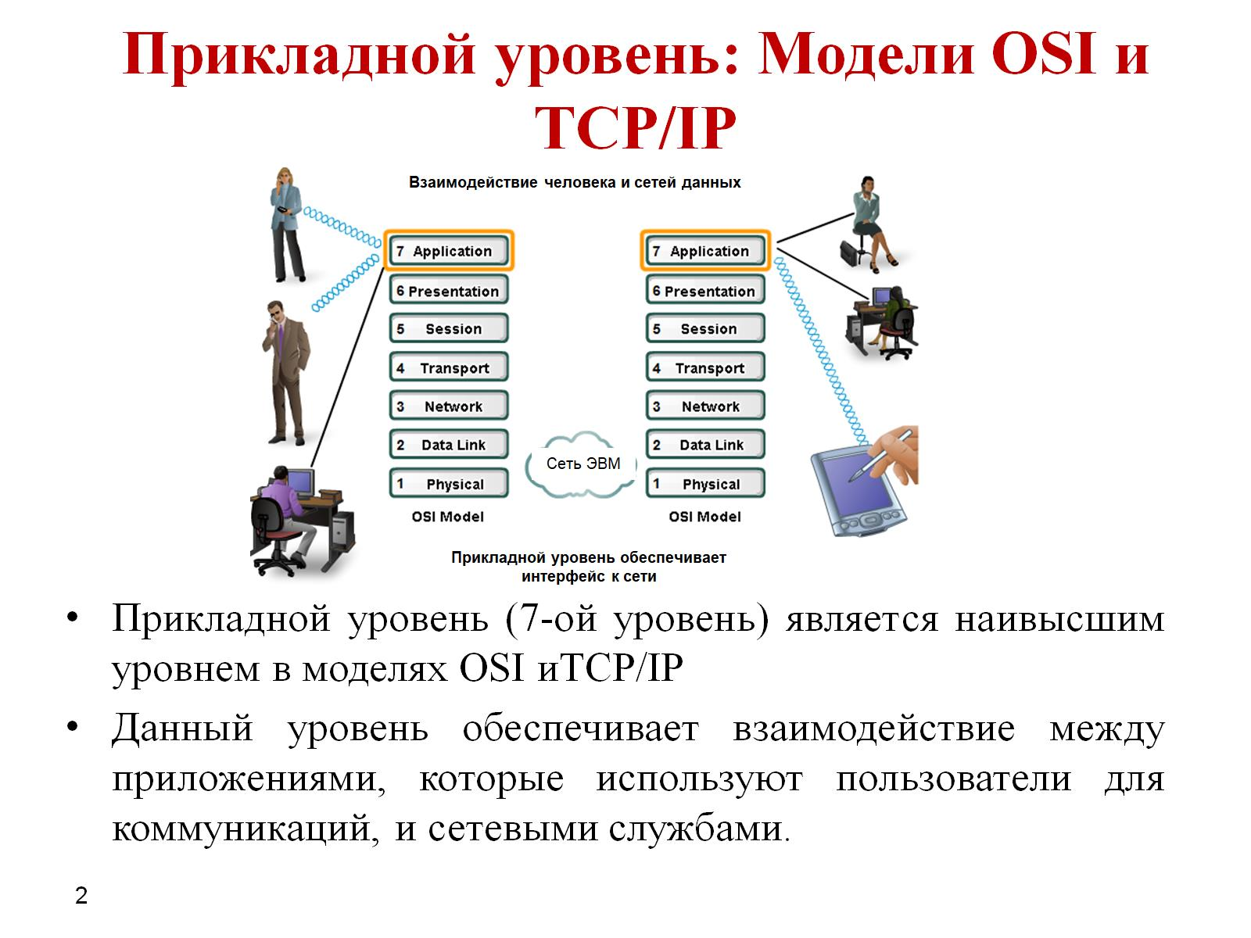
Прикладной уровень: Модели OSI и TCP/IP

Slide 3
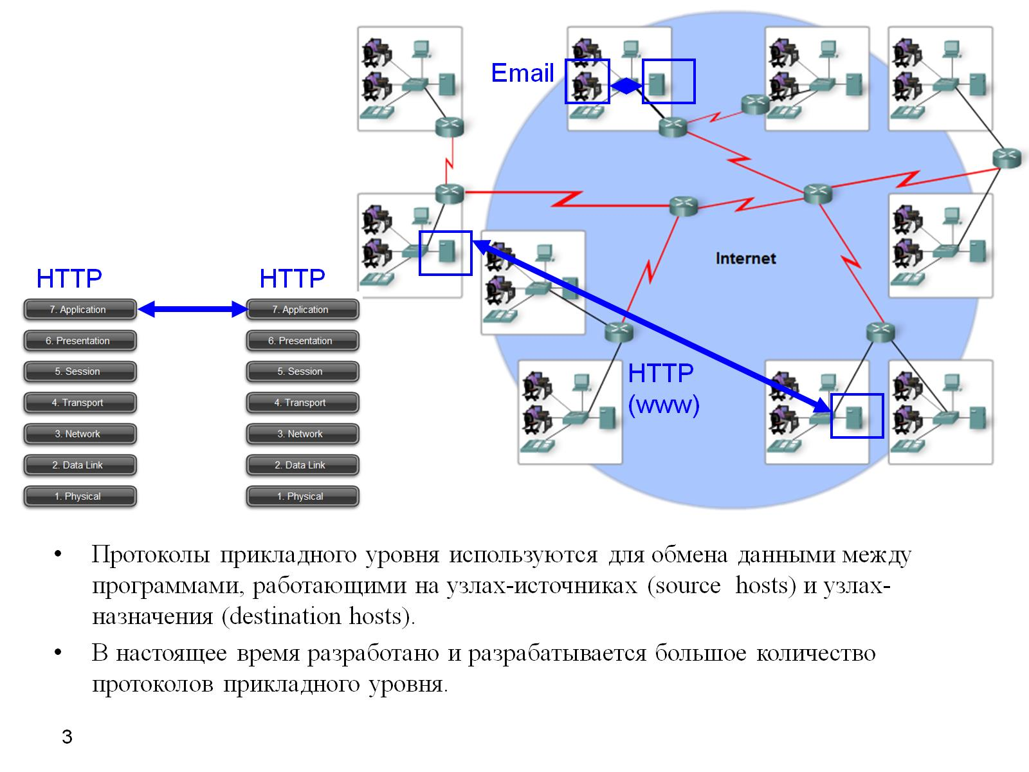

Slide 4
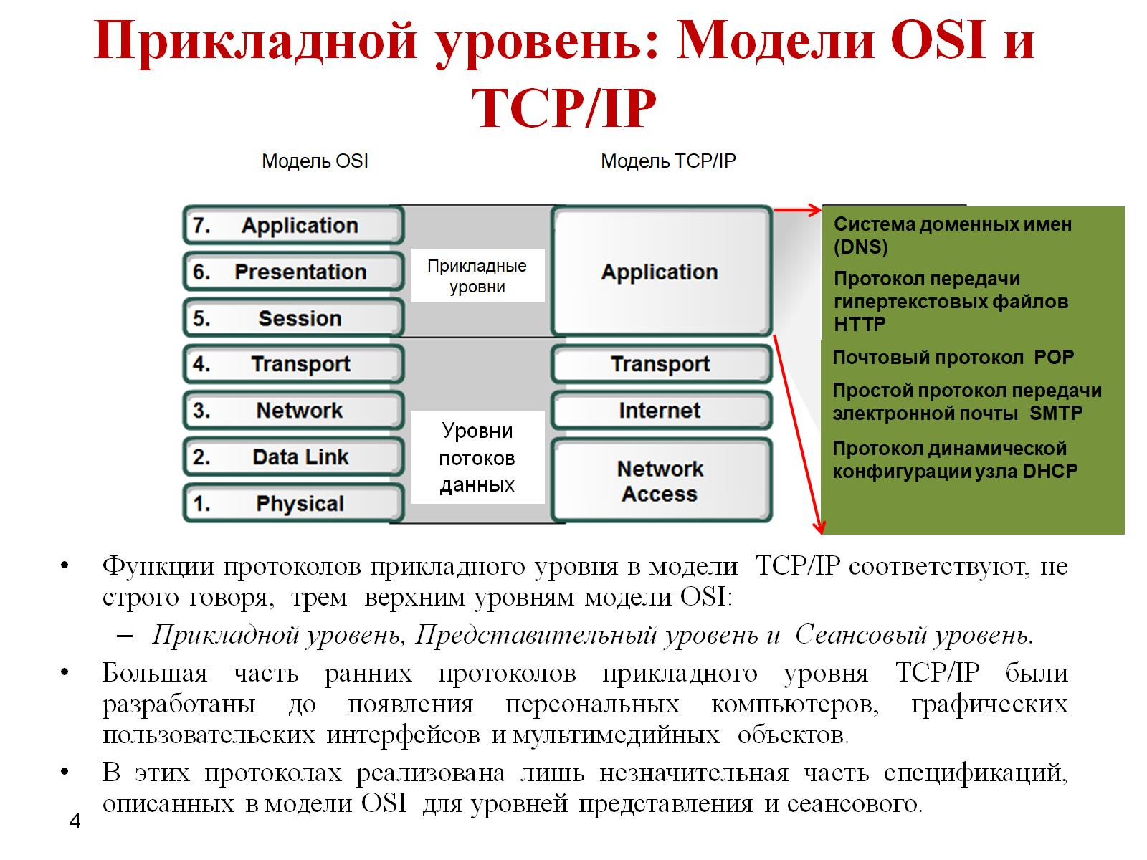
Прикладной уровень: Модели OSI и TCP/IP

Slide 5
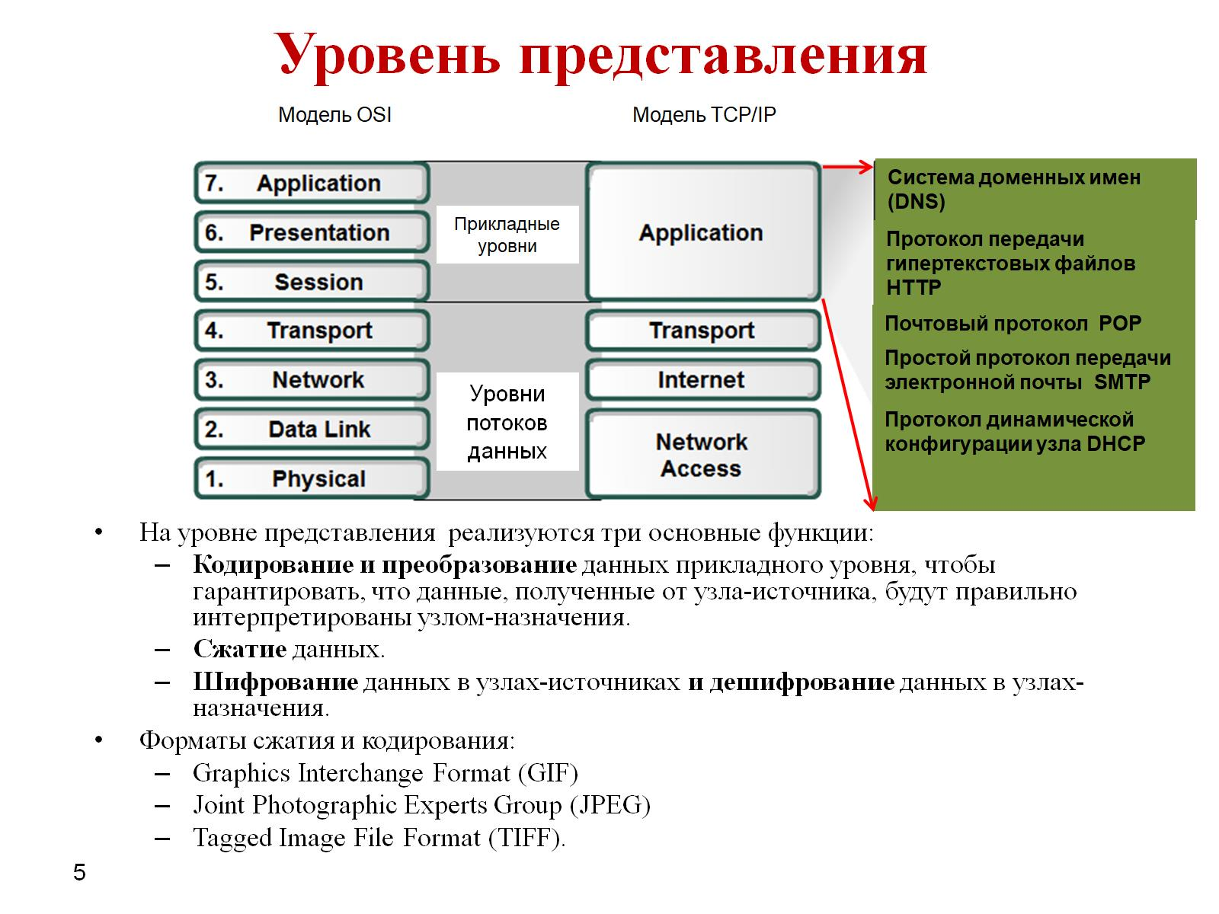
Уровень представления

Slide 6
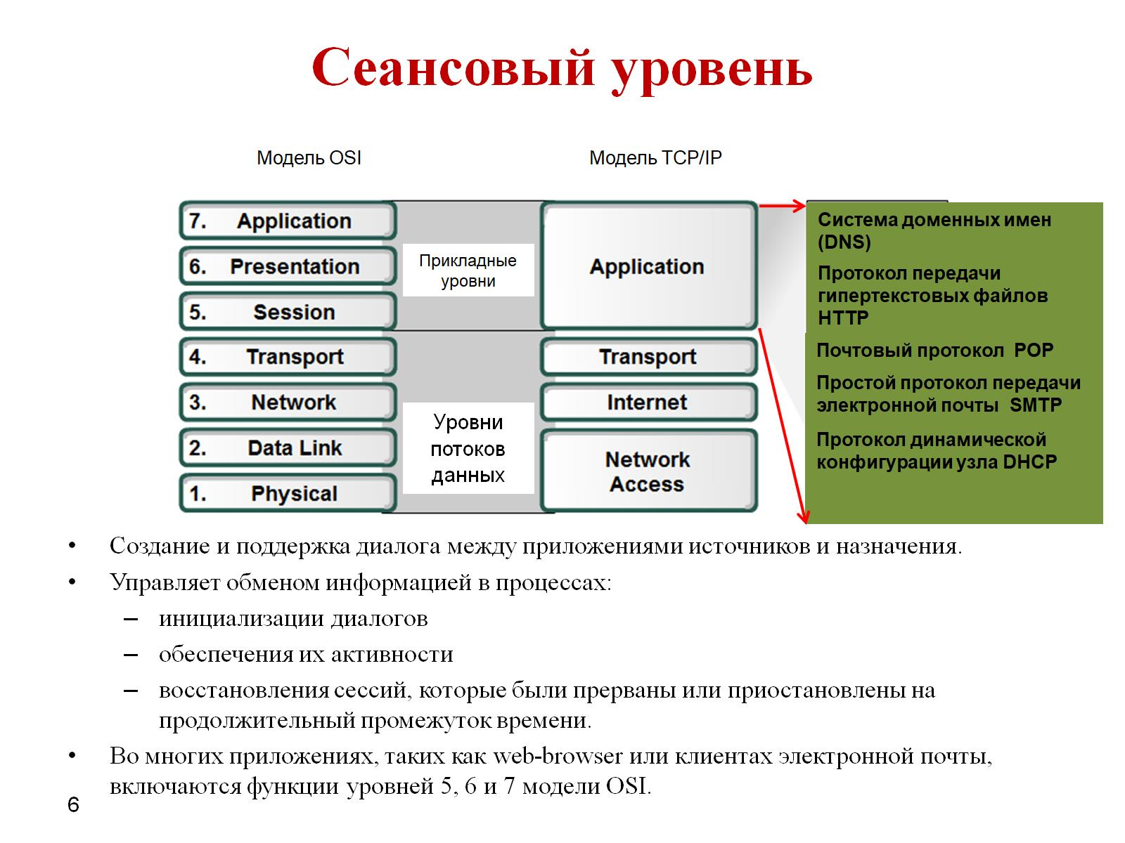
Сеансовый уровень

Slide 7
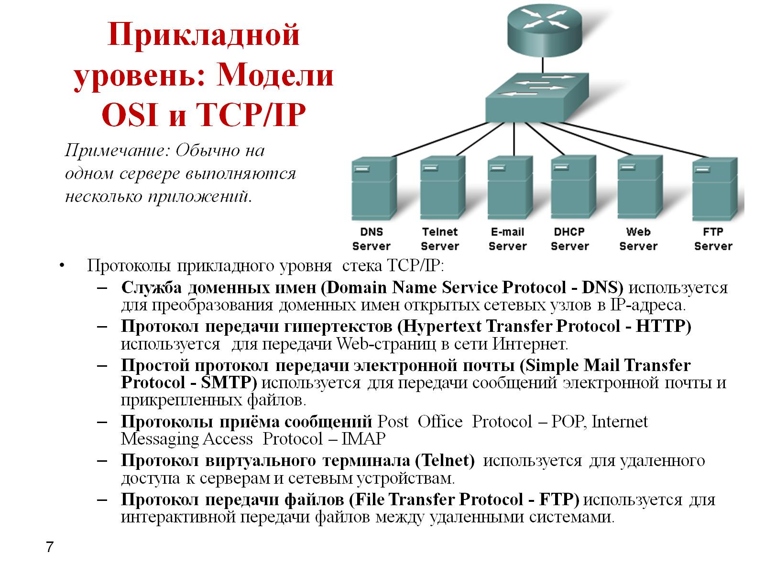
Прикладной уровень: Модели OSI и TCP/IP

Slide 8
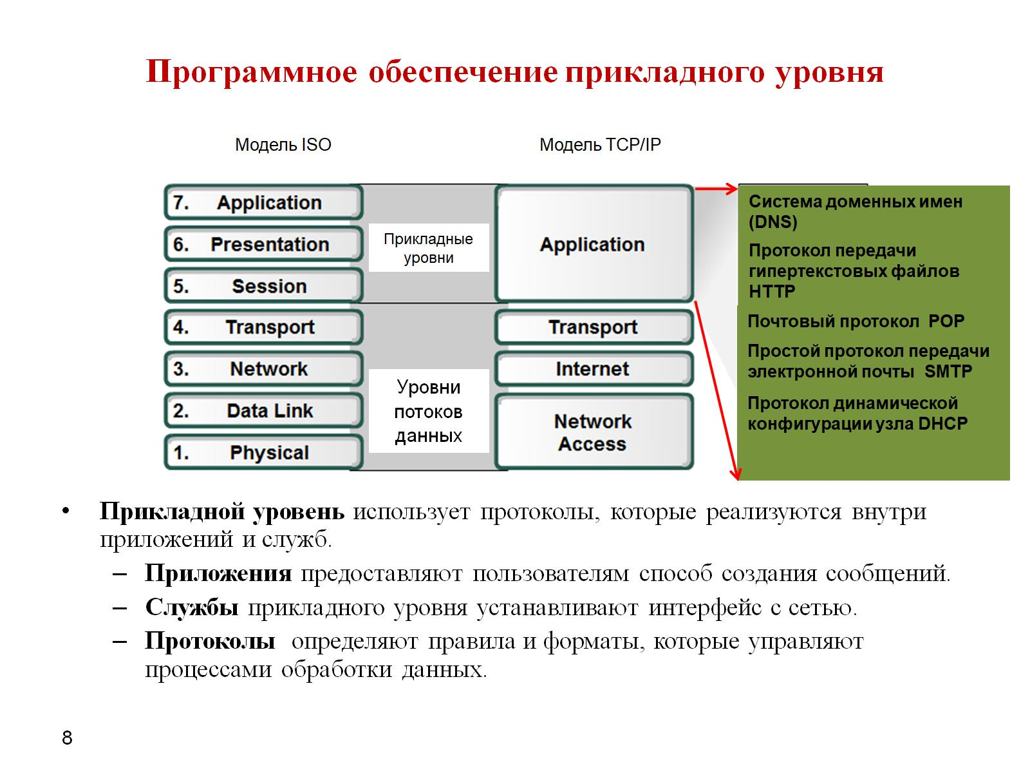
Программное обеспечение прикладного уровня

Slide 9
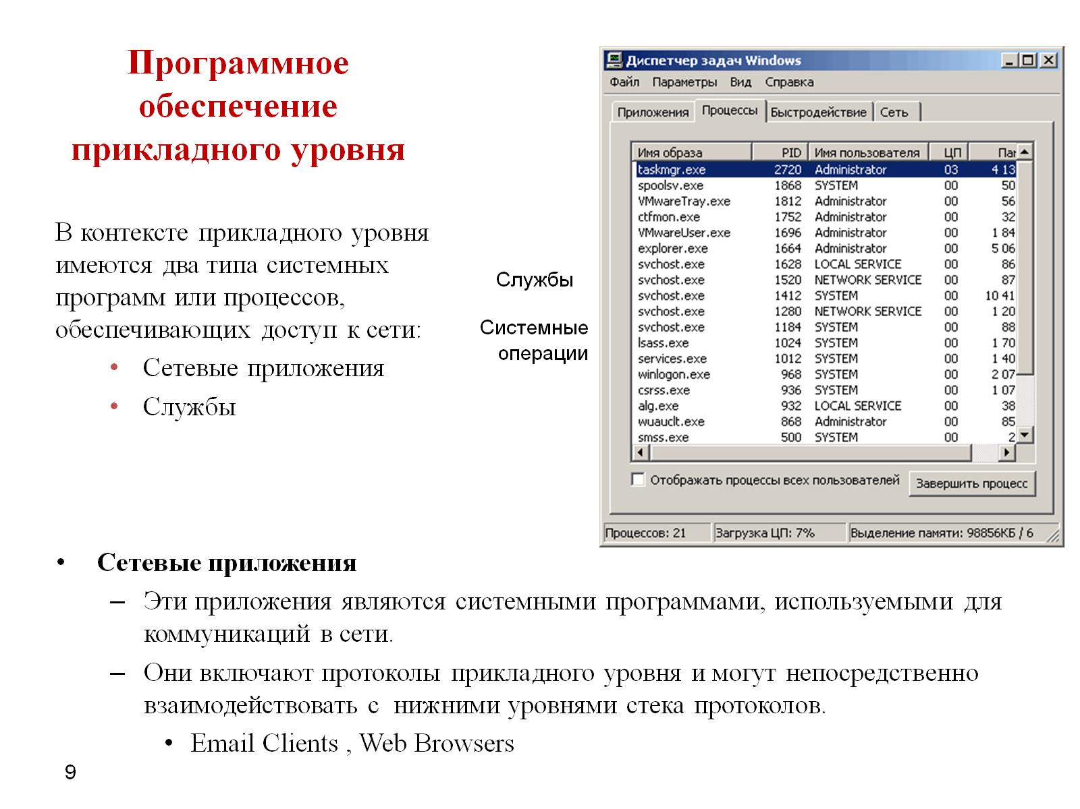
Программное обеспечение прикладного уровня

Slide 10
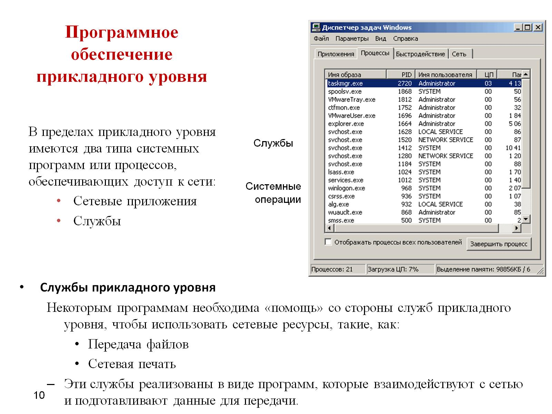
Программное обеспечение прикладного уровня

Slide 11
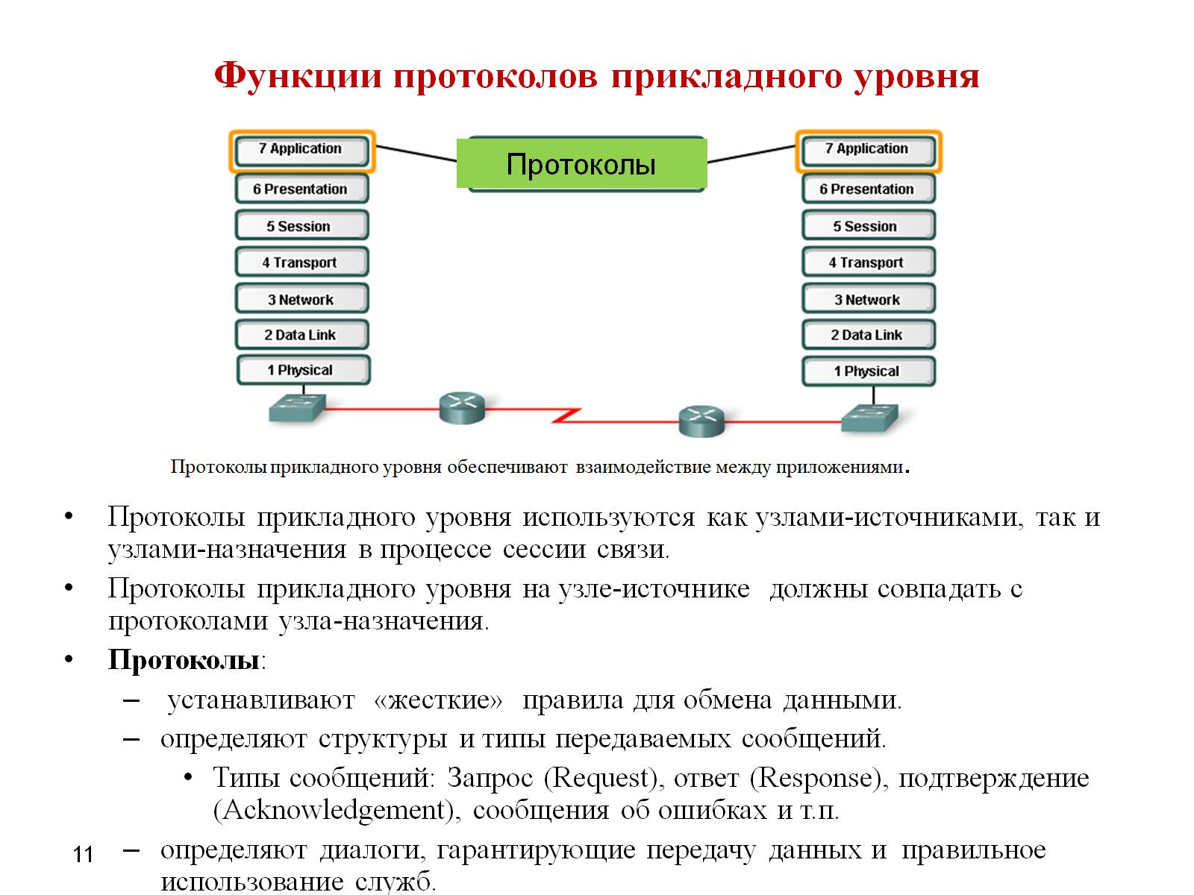
Функции протоколов прикладного уровня

Slide 12
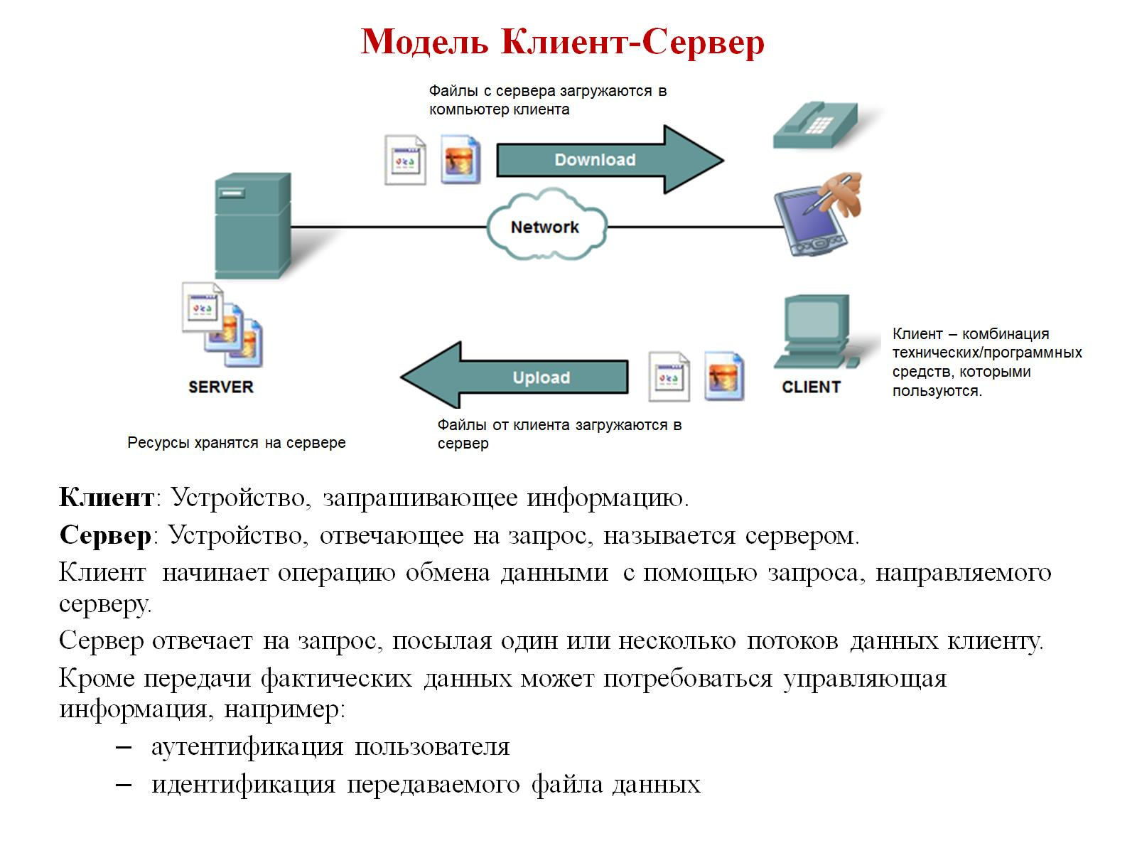
Модель Клиент-Сервер

Slide 13
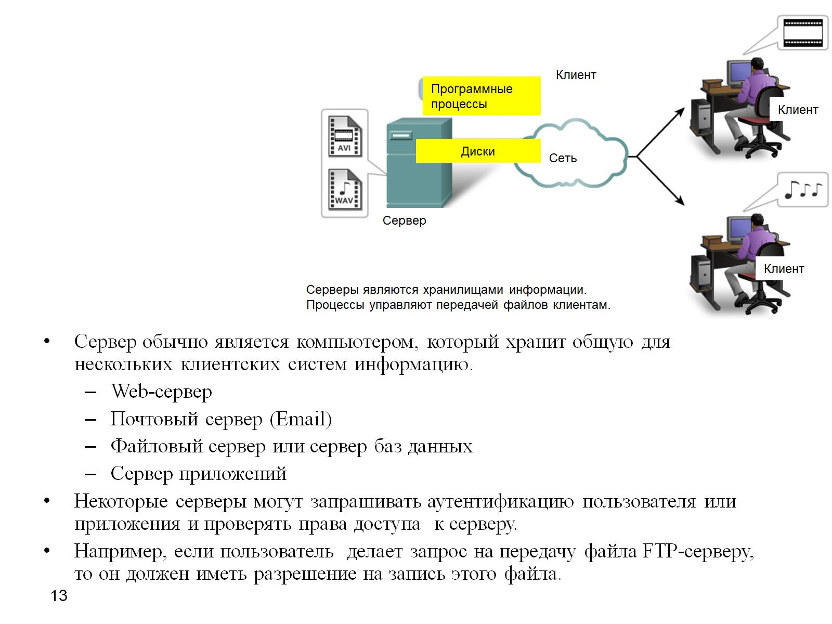
Серверы

Slide 14
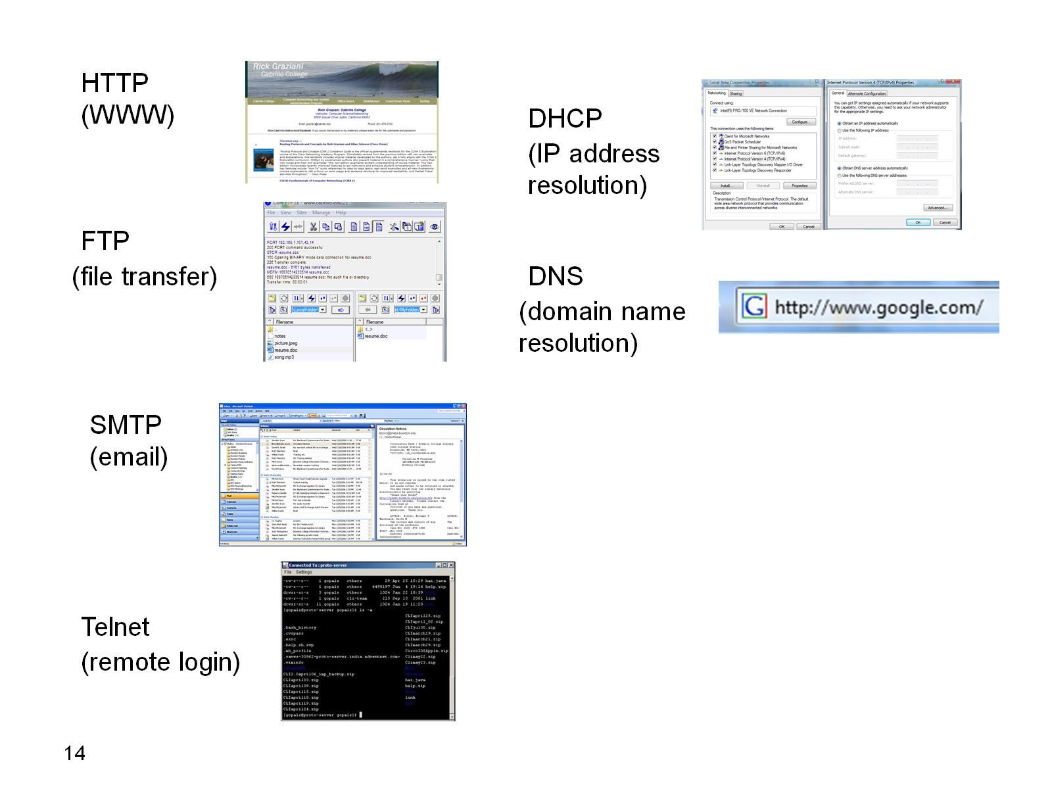

Slide 15
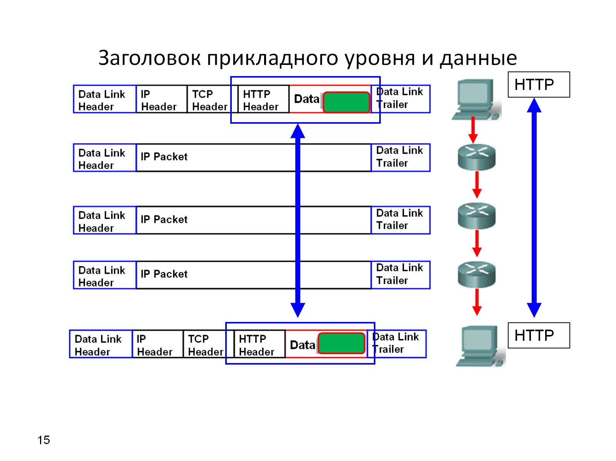
Заголовок прикладного уровня и данные

Slide 16

6.Протоколы прикладного уровня

Slide 17
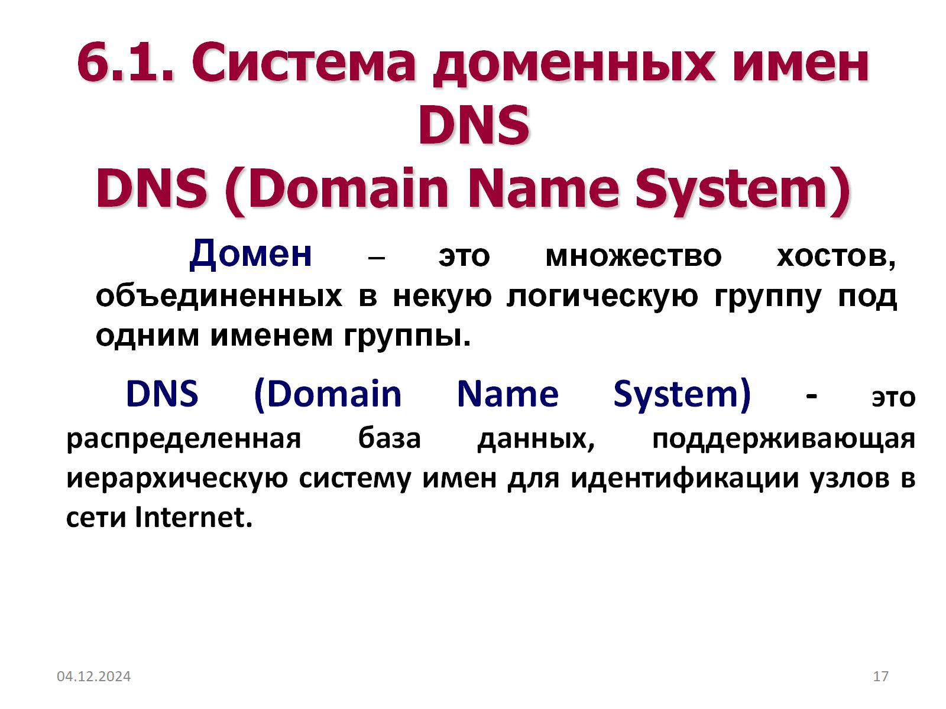

Slide 18
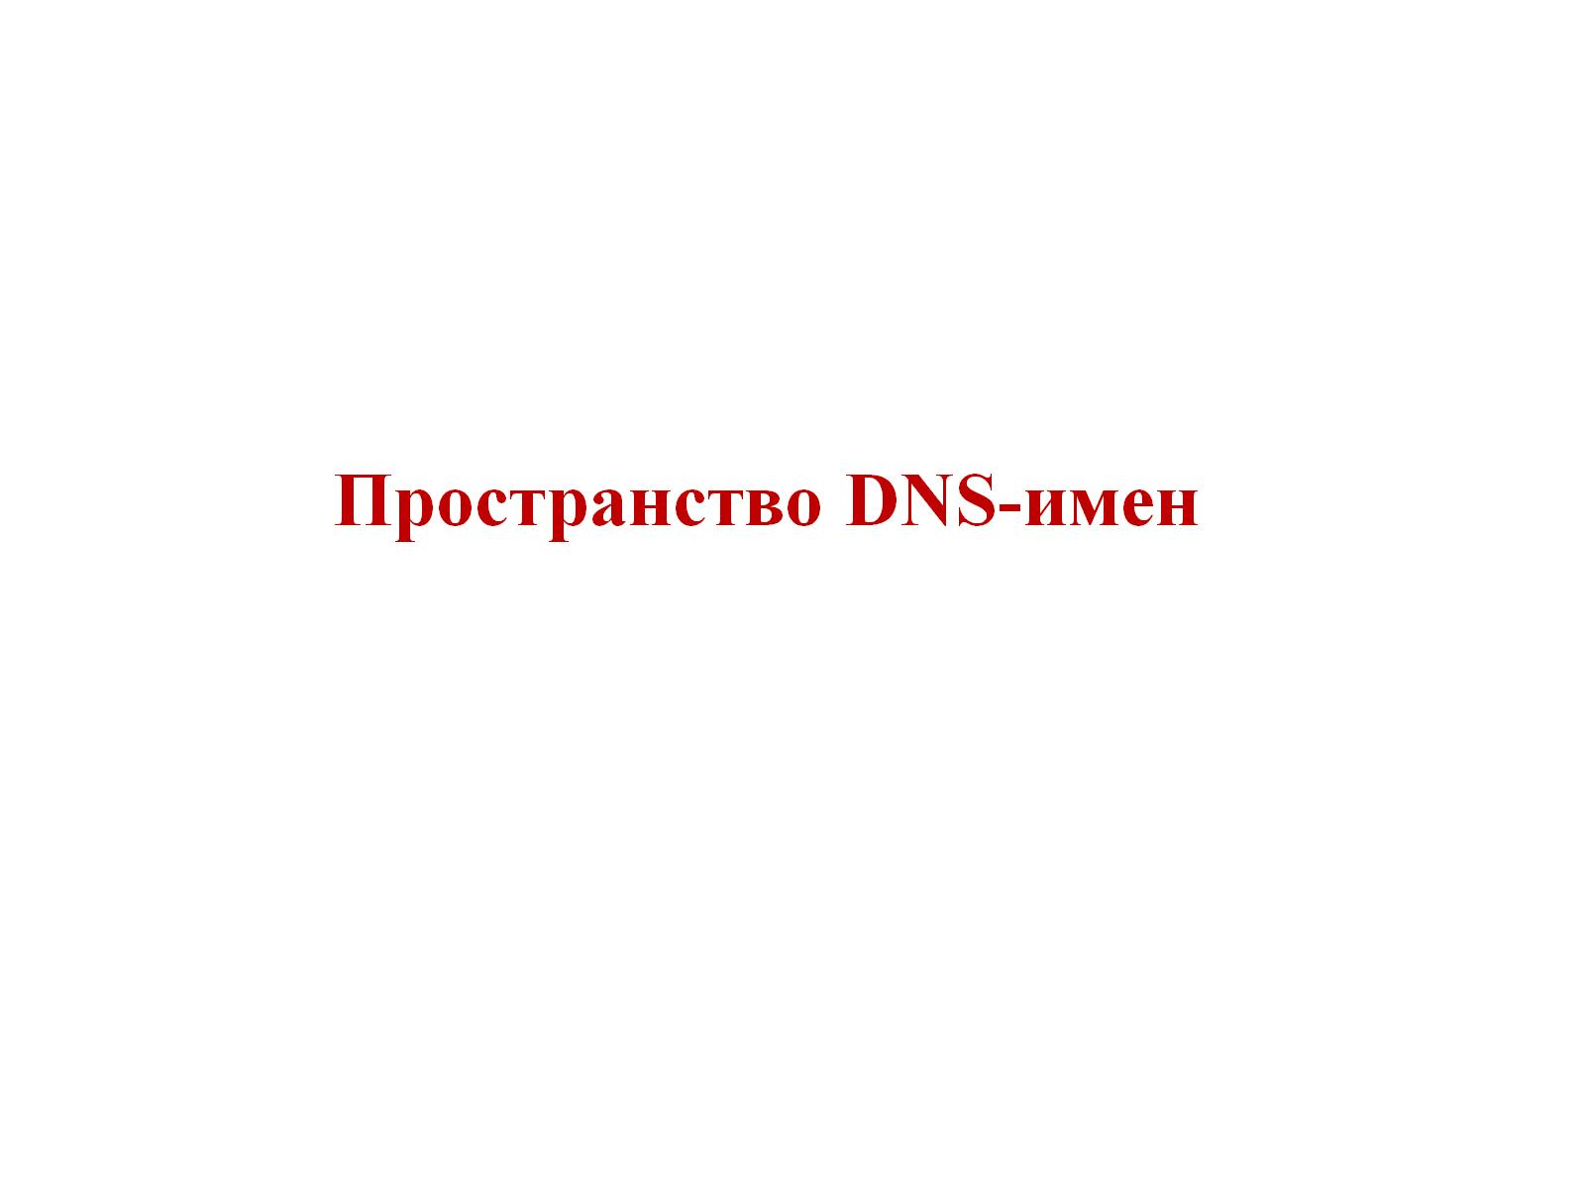

Slide 19
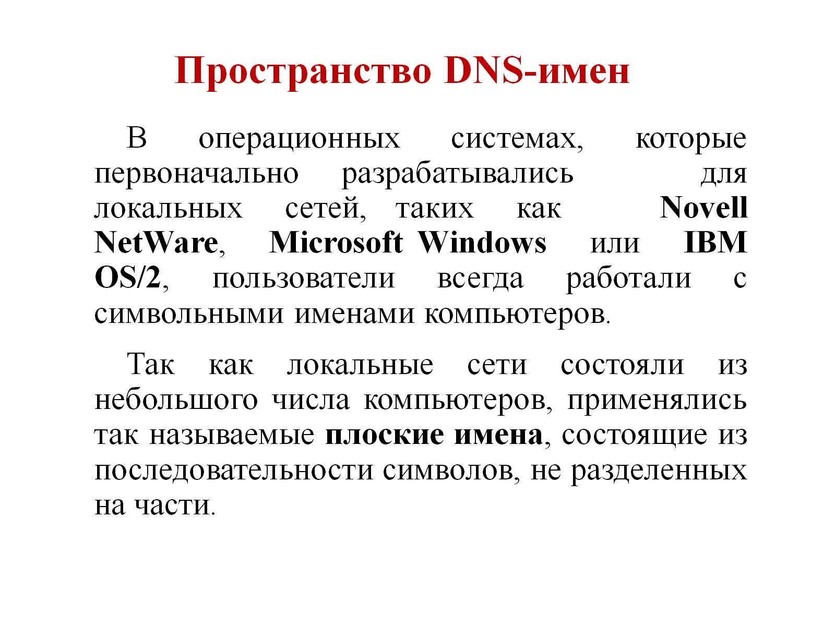

Slide 20
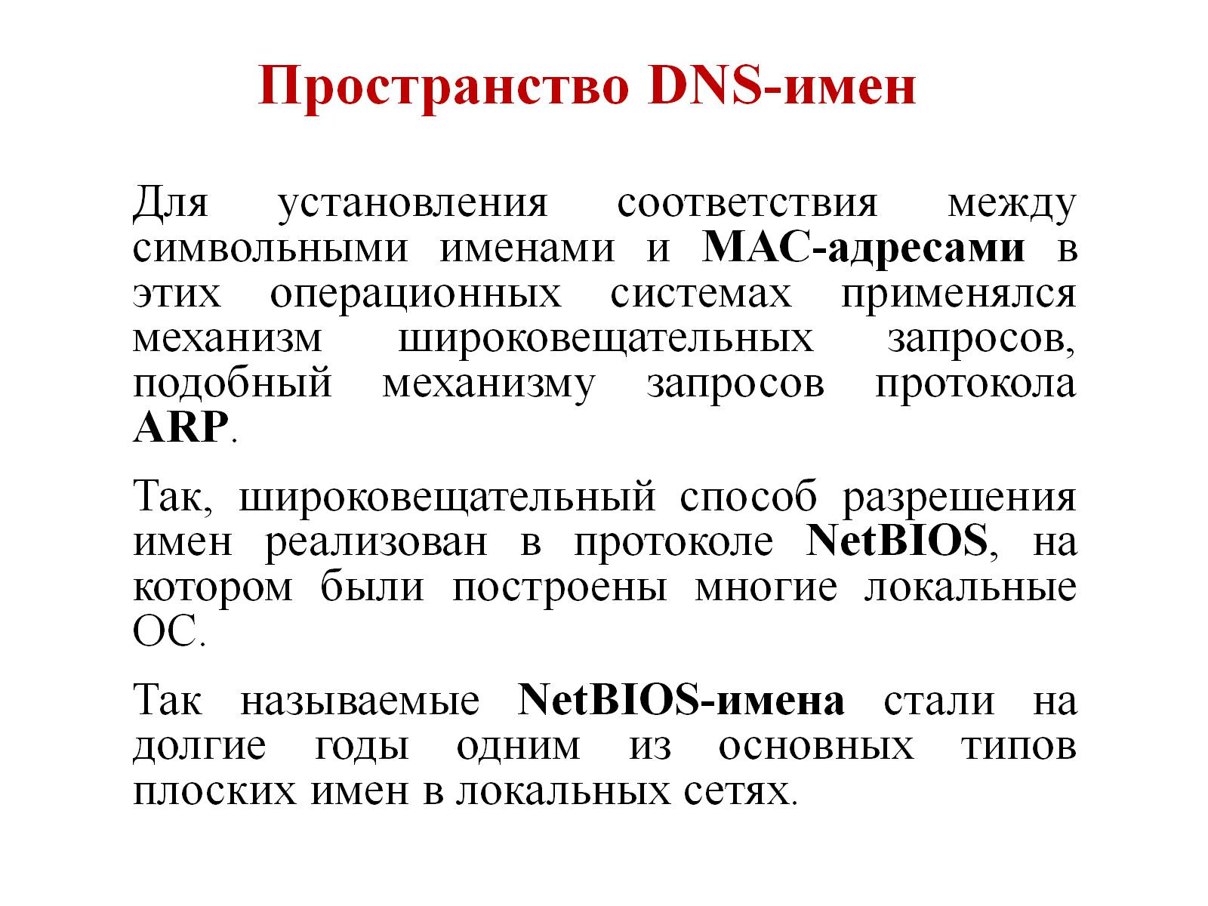

Slide 21
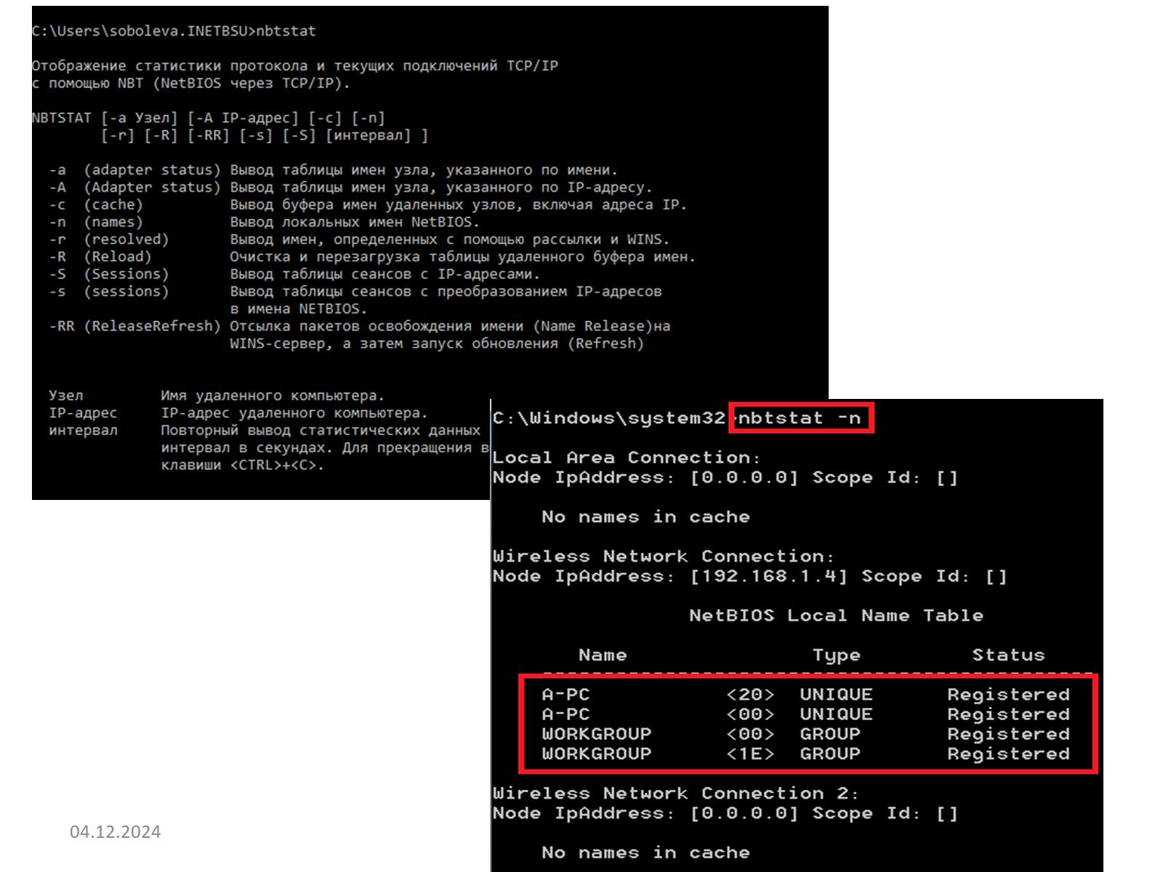

Slide 22
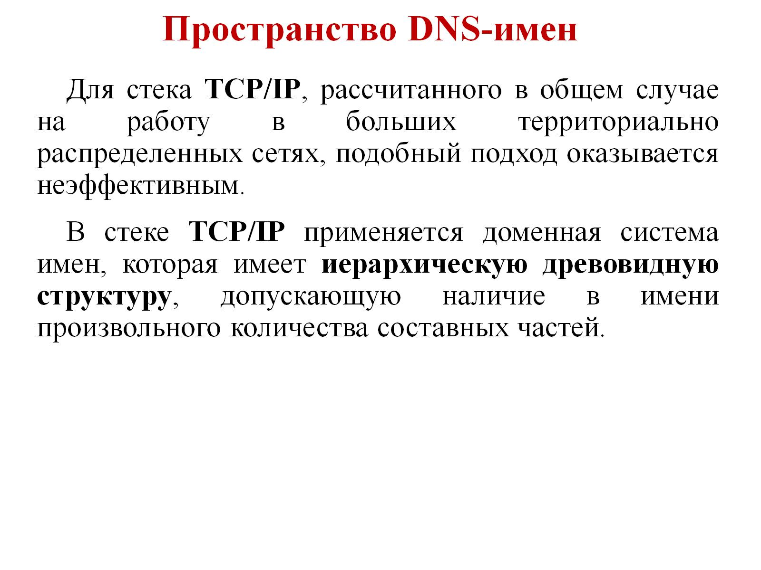

Slide 23
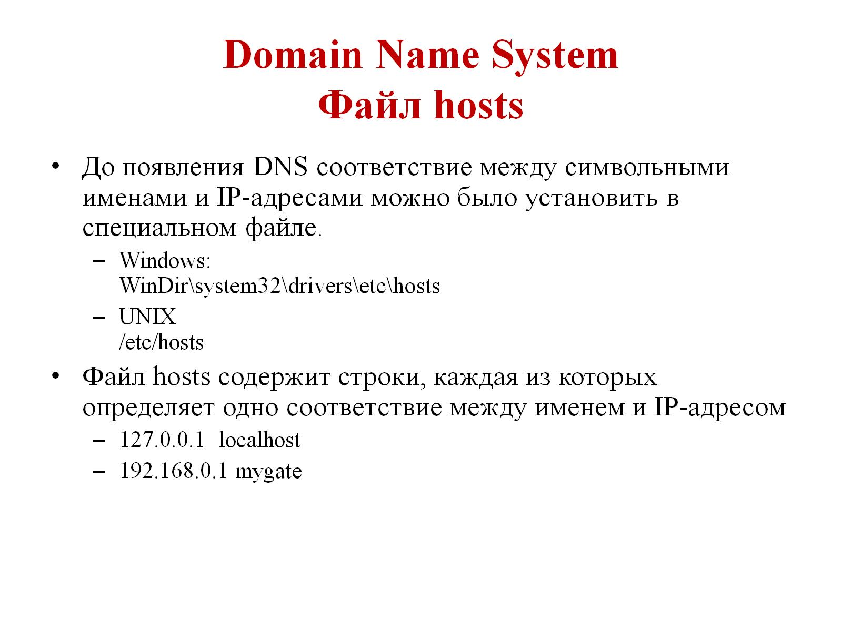
Domain Name System Файл hosts

Slide 24
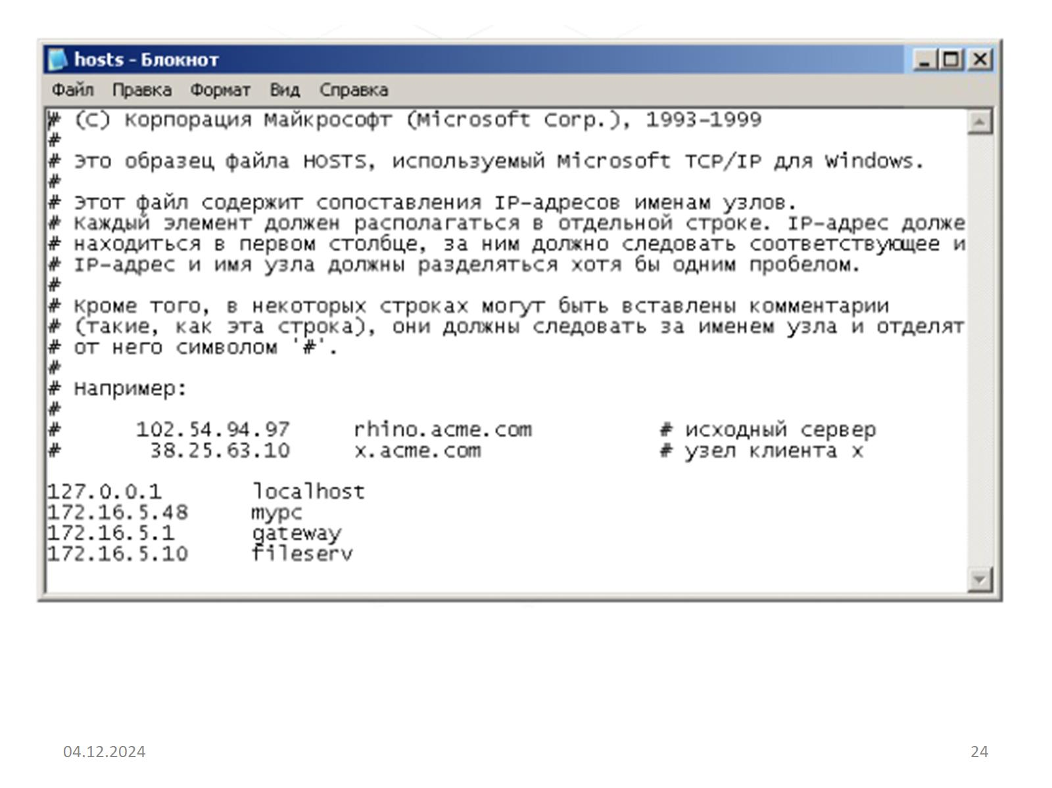

Slide 25
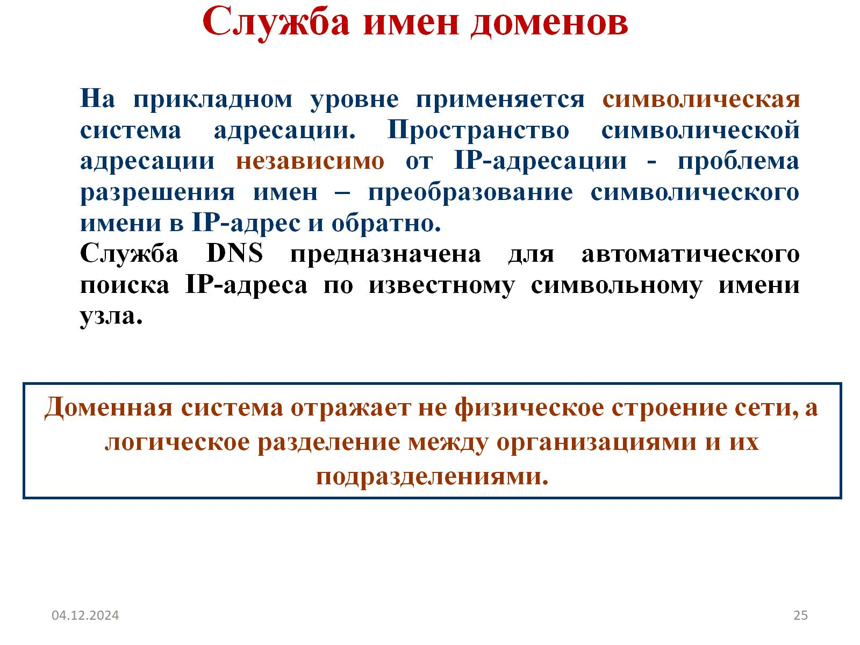

Slide 26
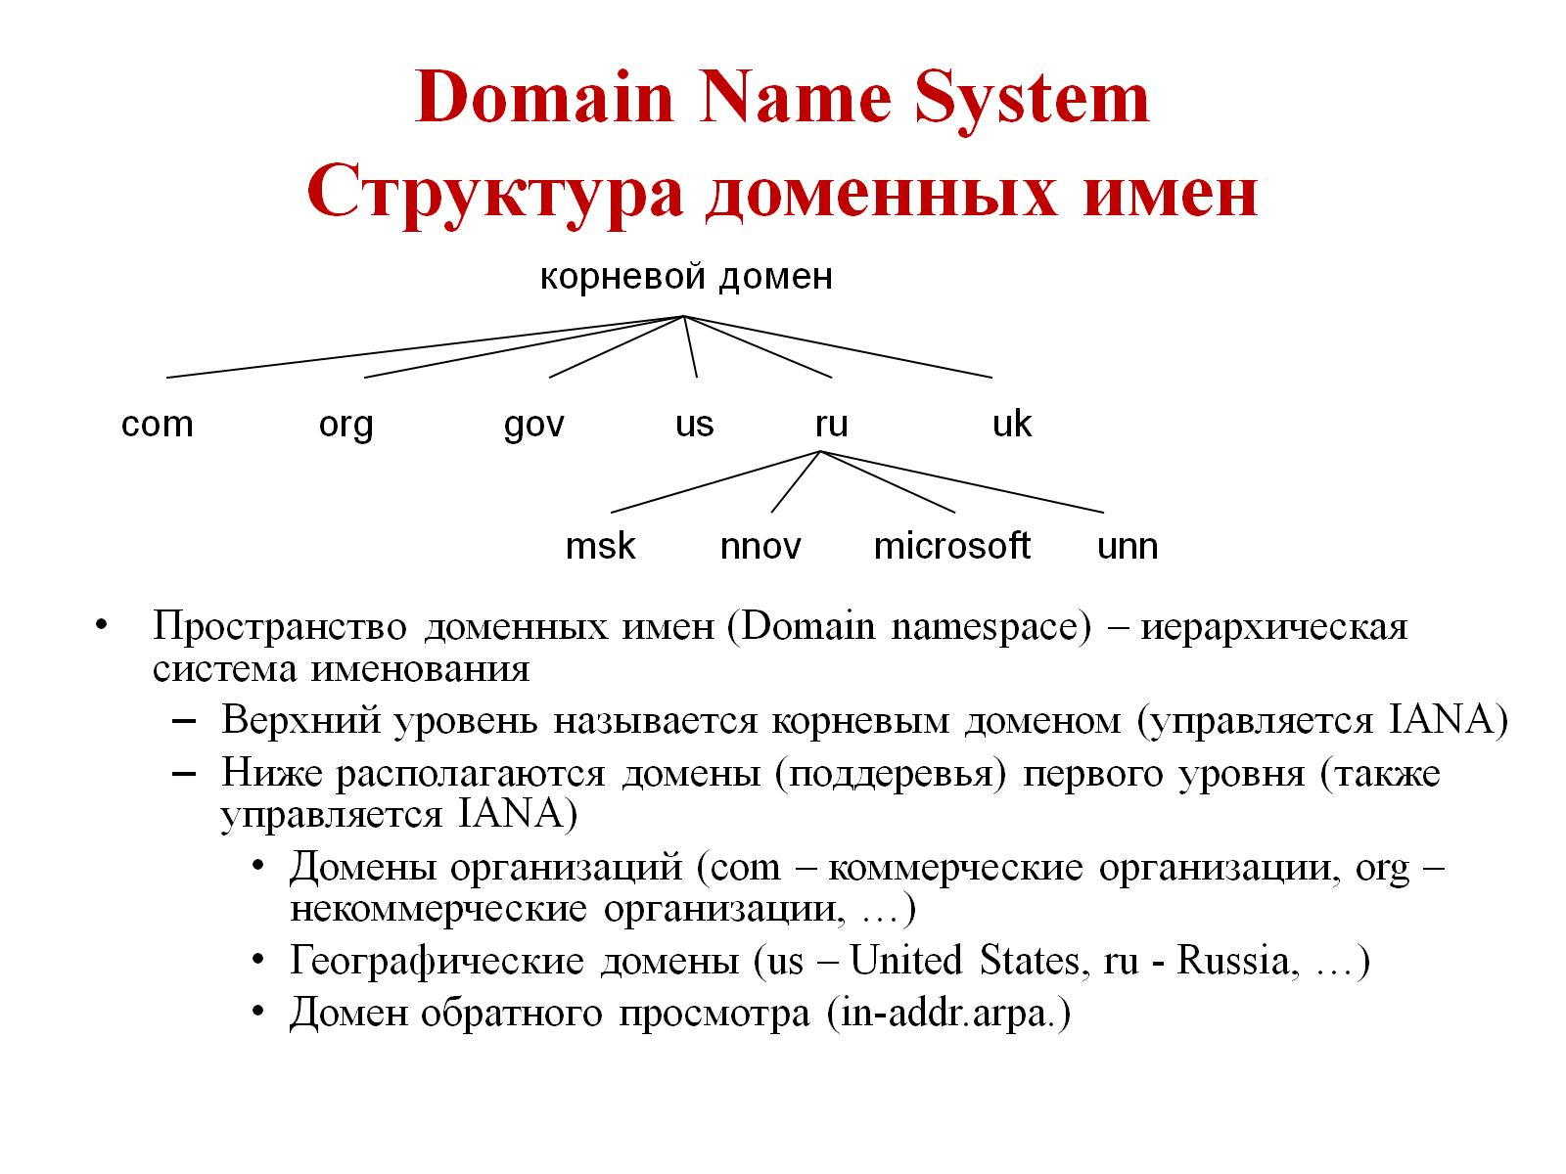
Domain Name System Структура доменных имен

Slide 27
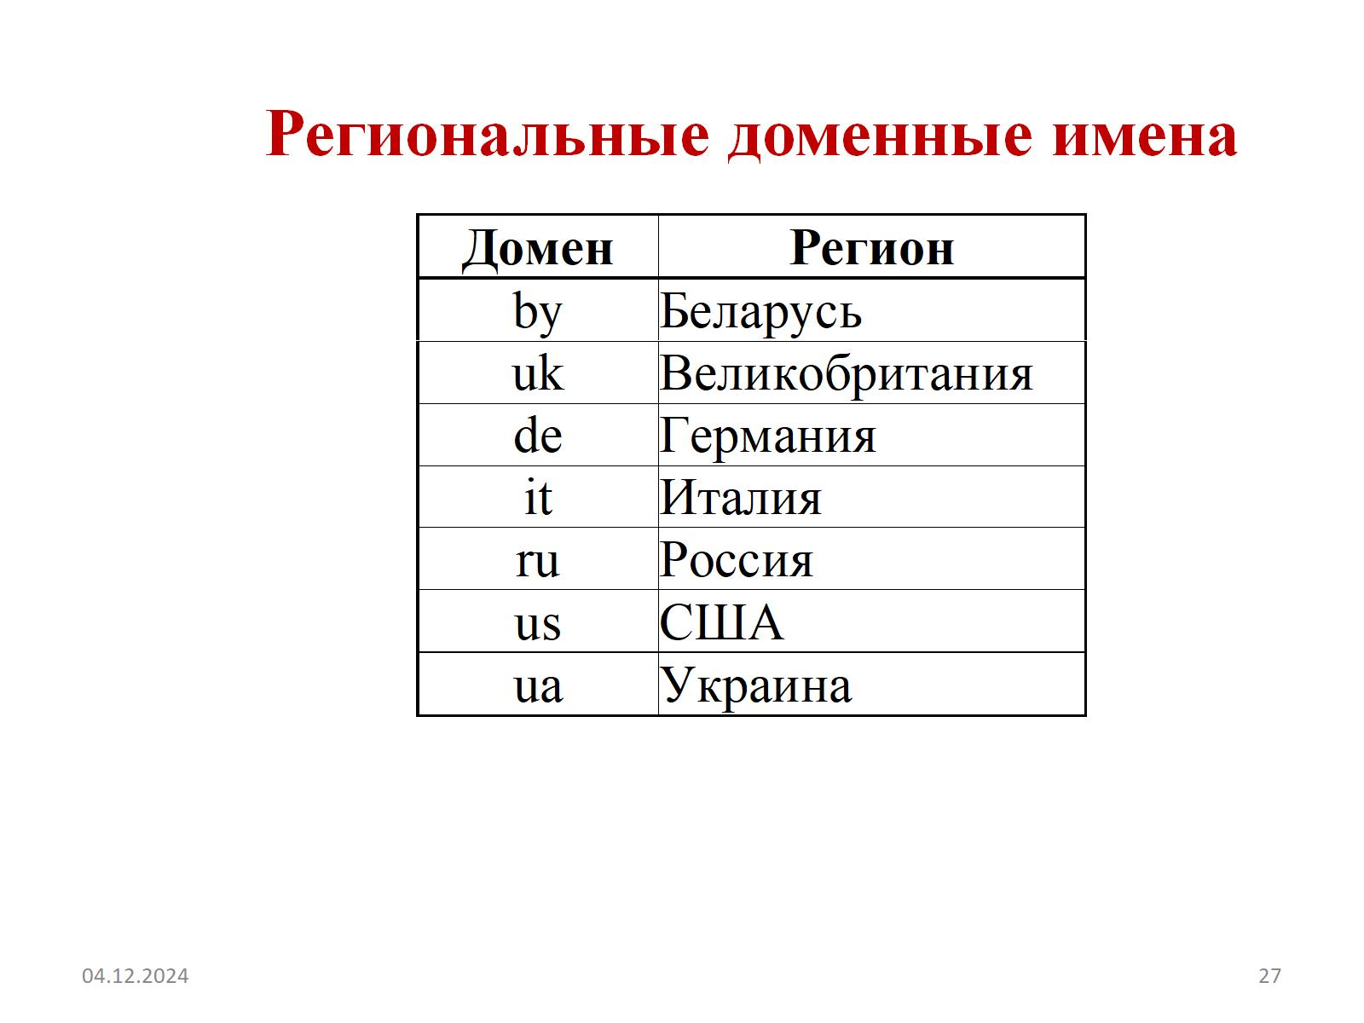
Региональные доменные имена

Slide 28
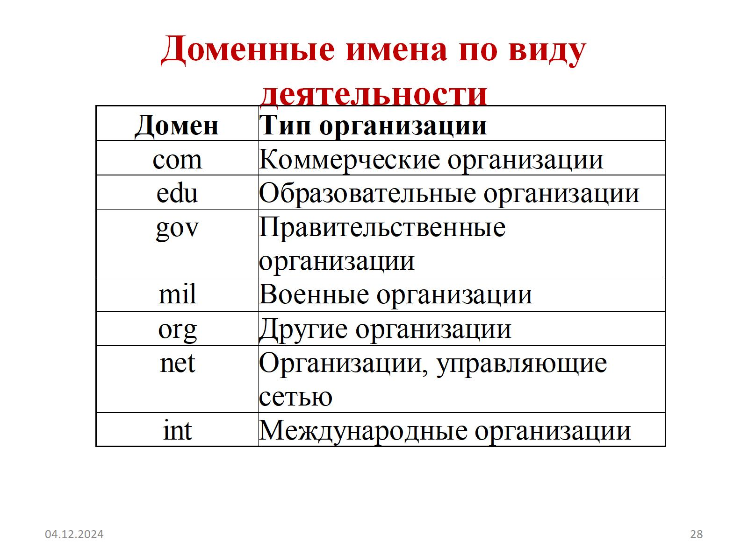
Доменные имена по виду деятельности

Slide 29
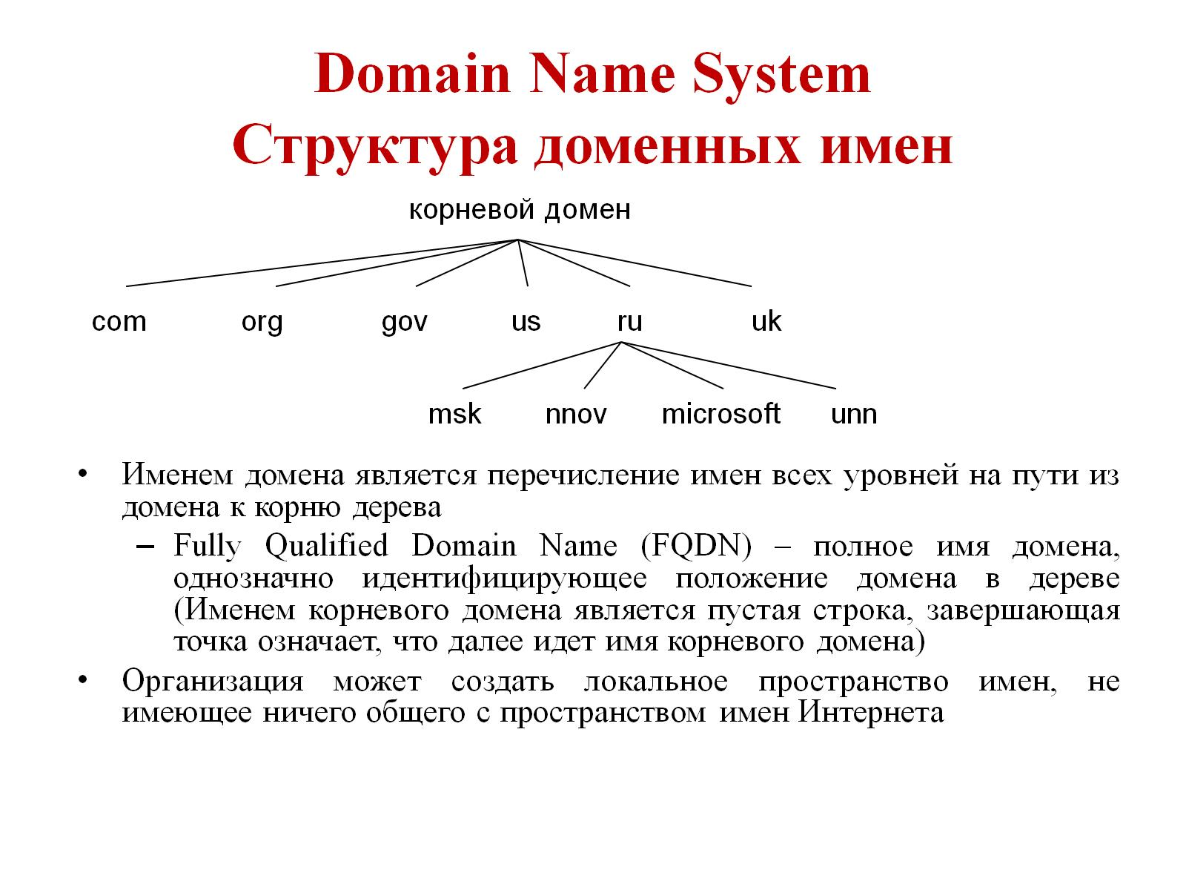
Domain Name System Структура доменных имен

Slide 30
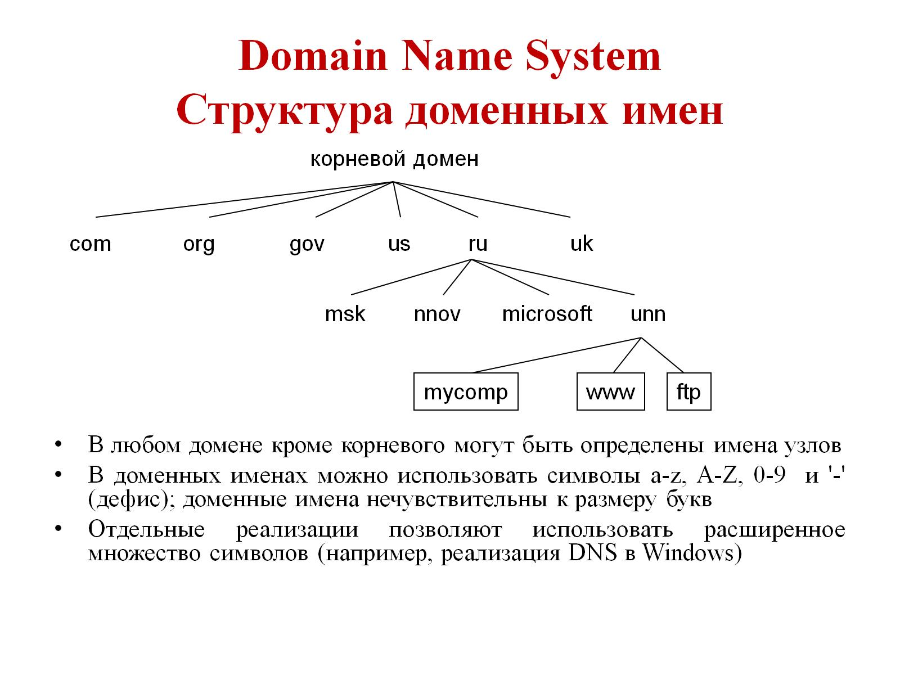
Domain Name System Структура доменных имен

Slide 31
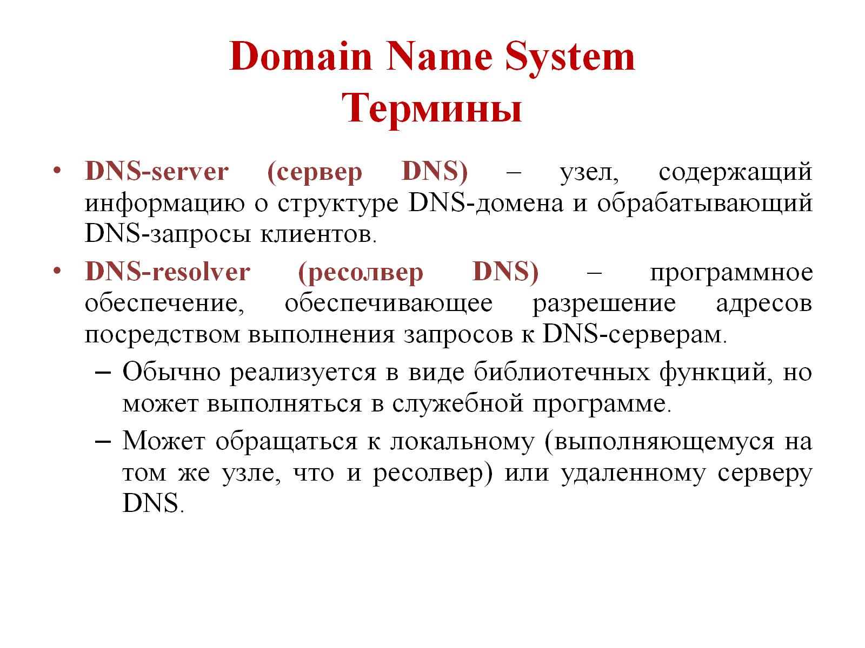
Domain Name System Термины

Slide 32
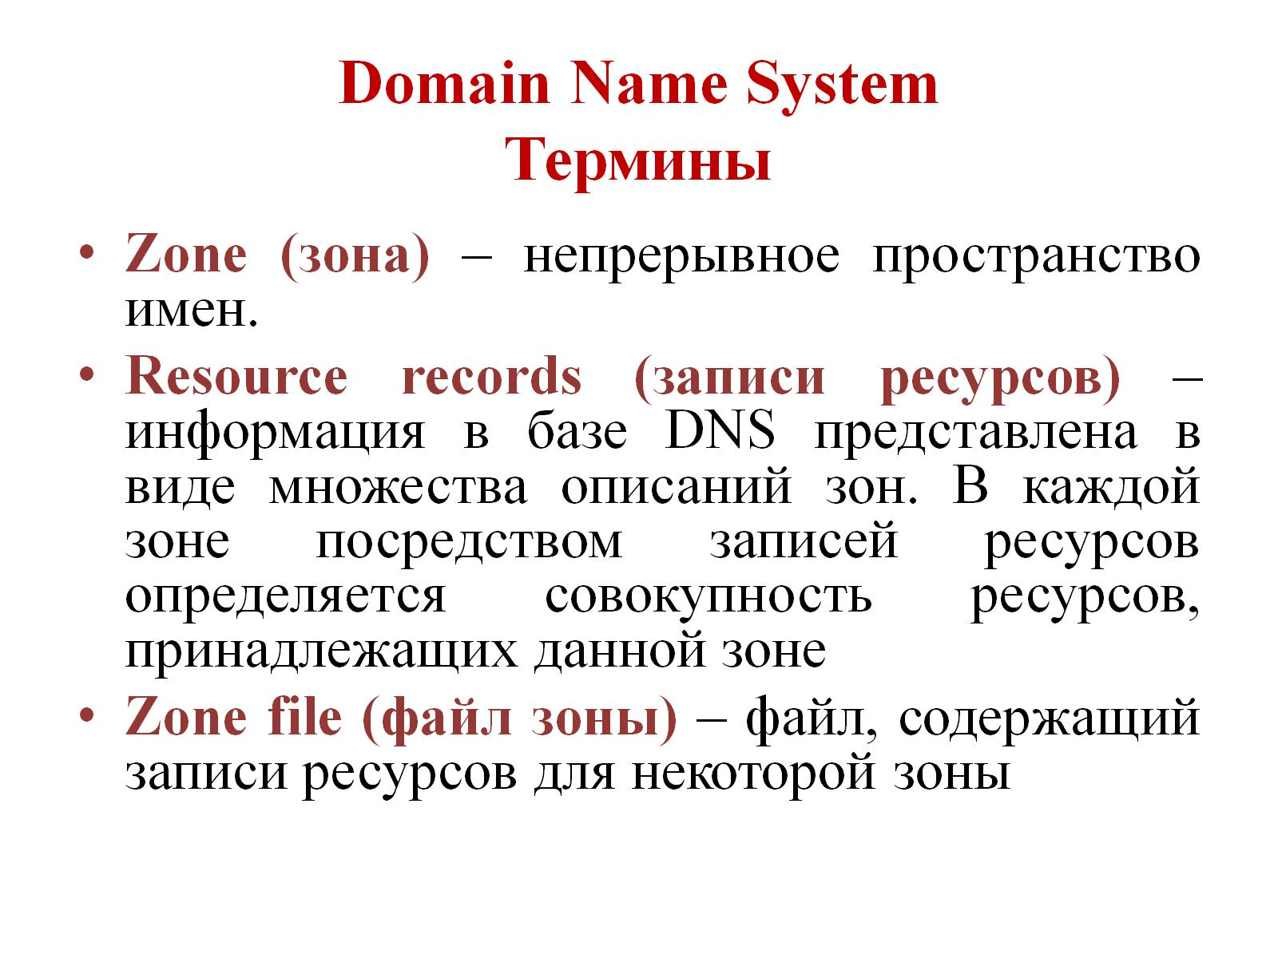
Domain Name System Термины

Slide 33
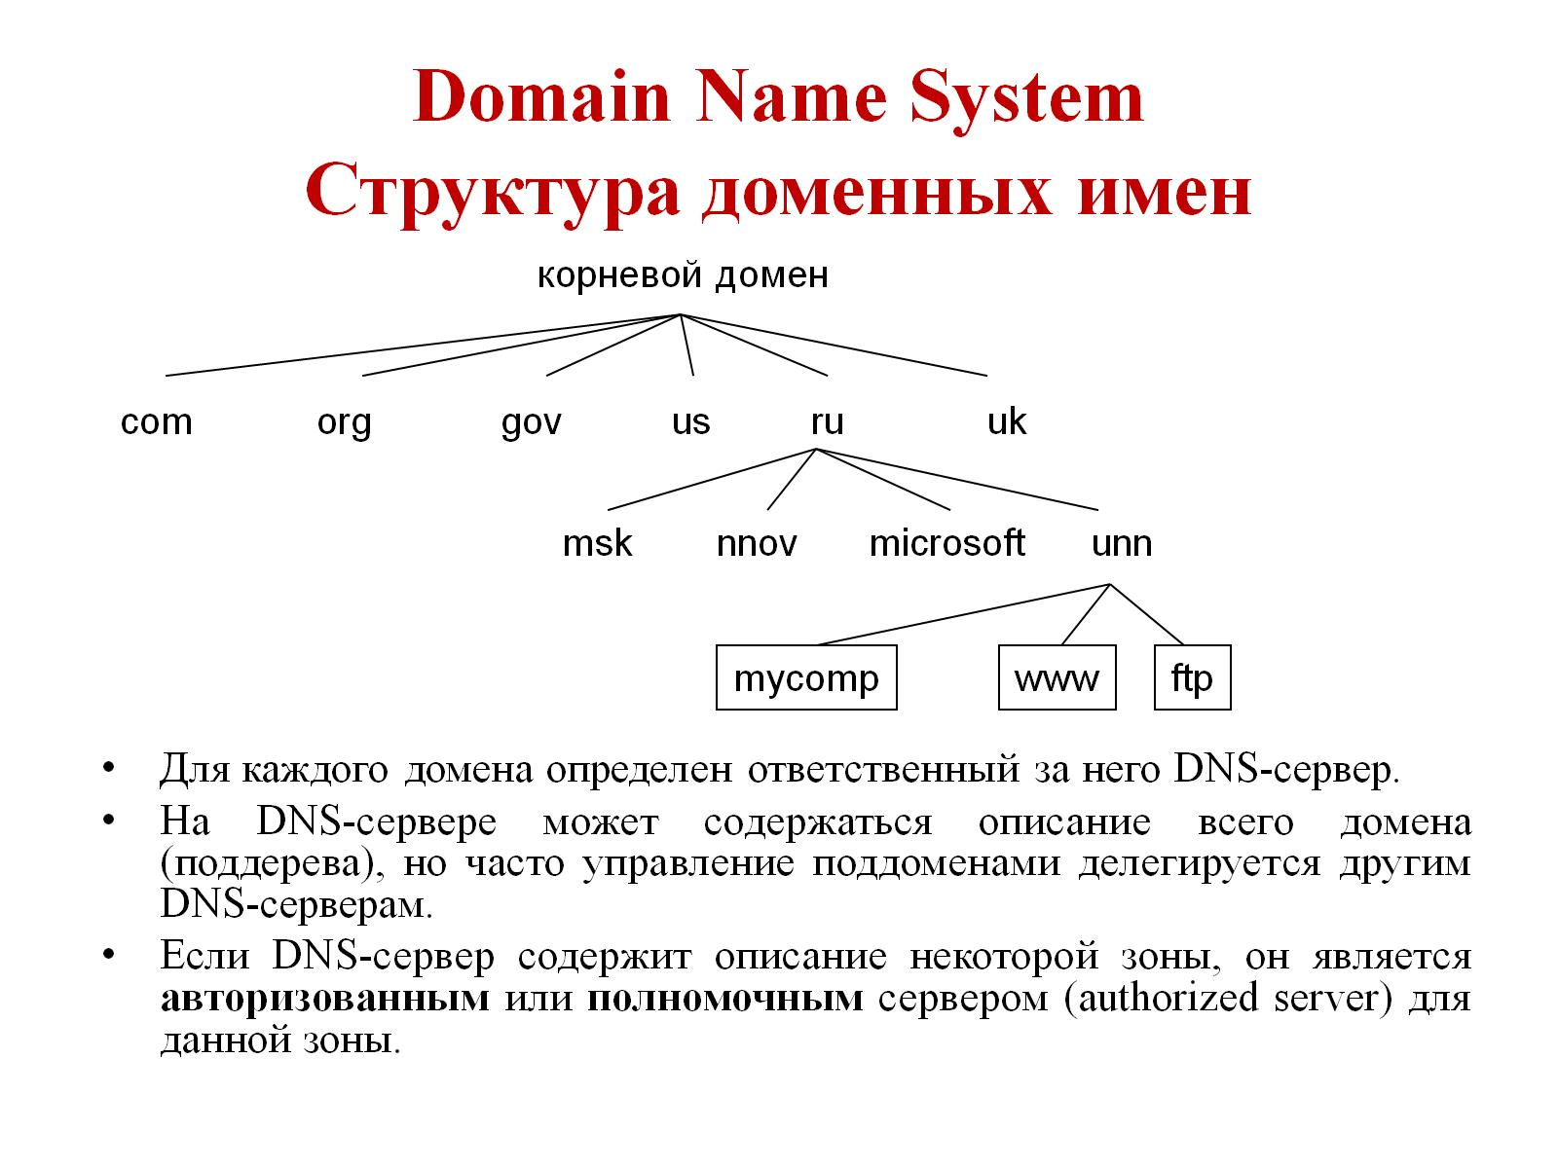
Domain Name System Структура доменных имен

Slide 34
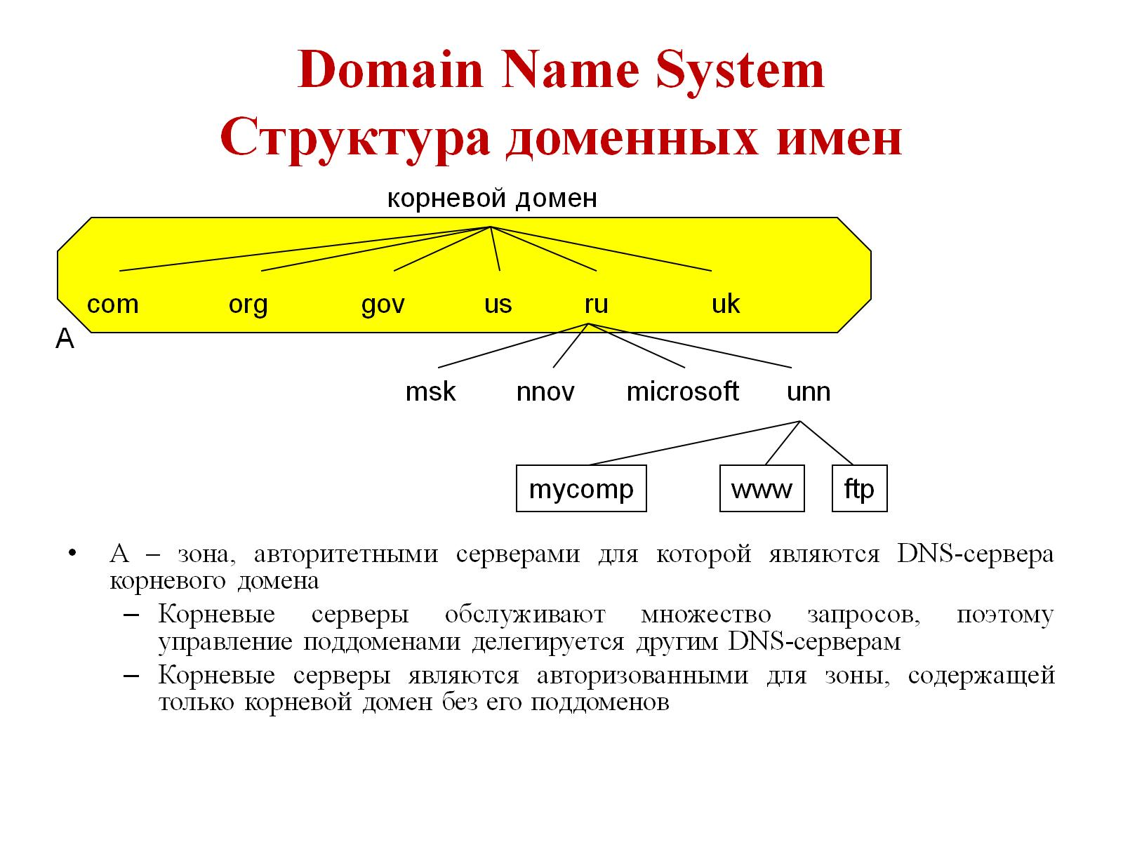
Domain Name System Структура доменных имен

Slide 35
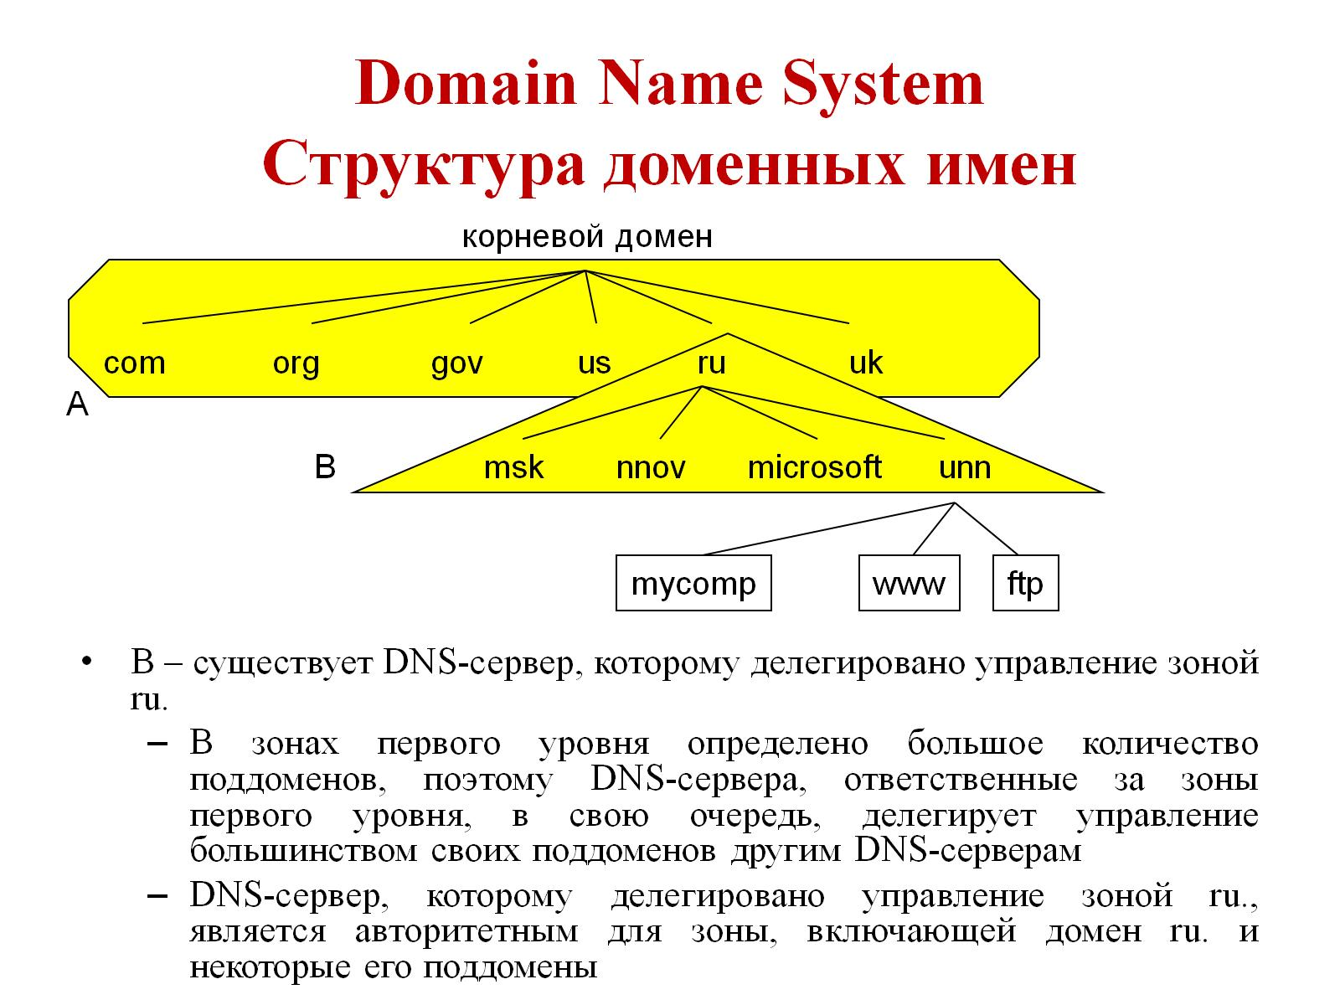
Domain Name System Структура доменных имен

Slide 36
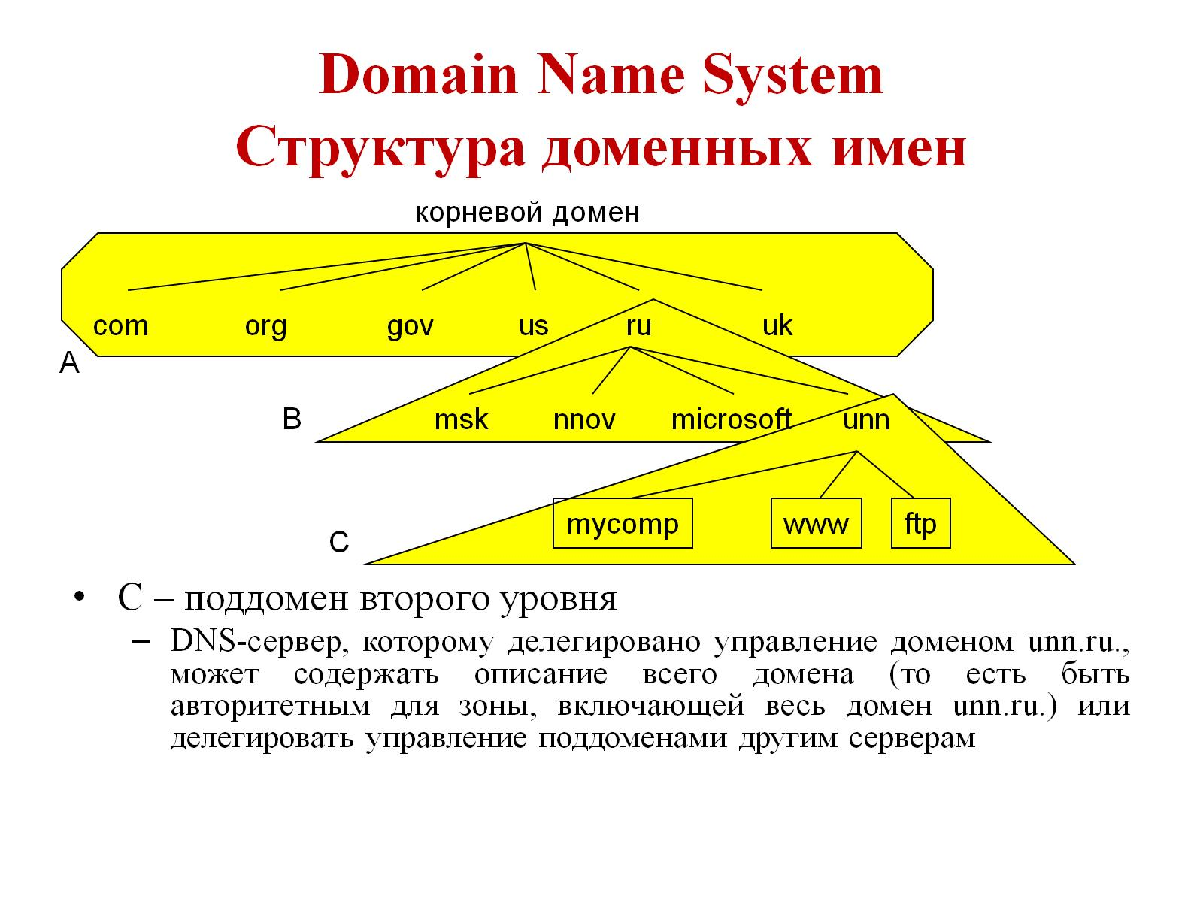
Domain Name System Структура доменных имен

Slide 37
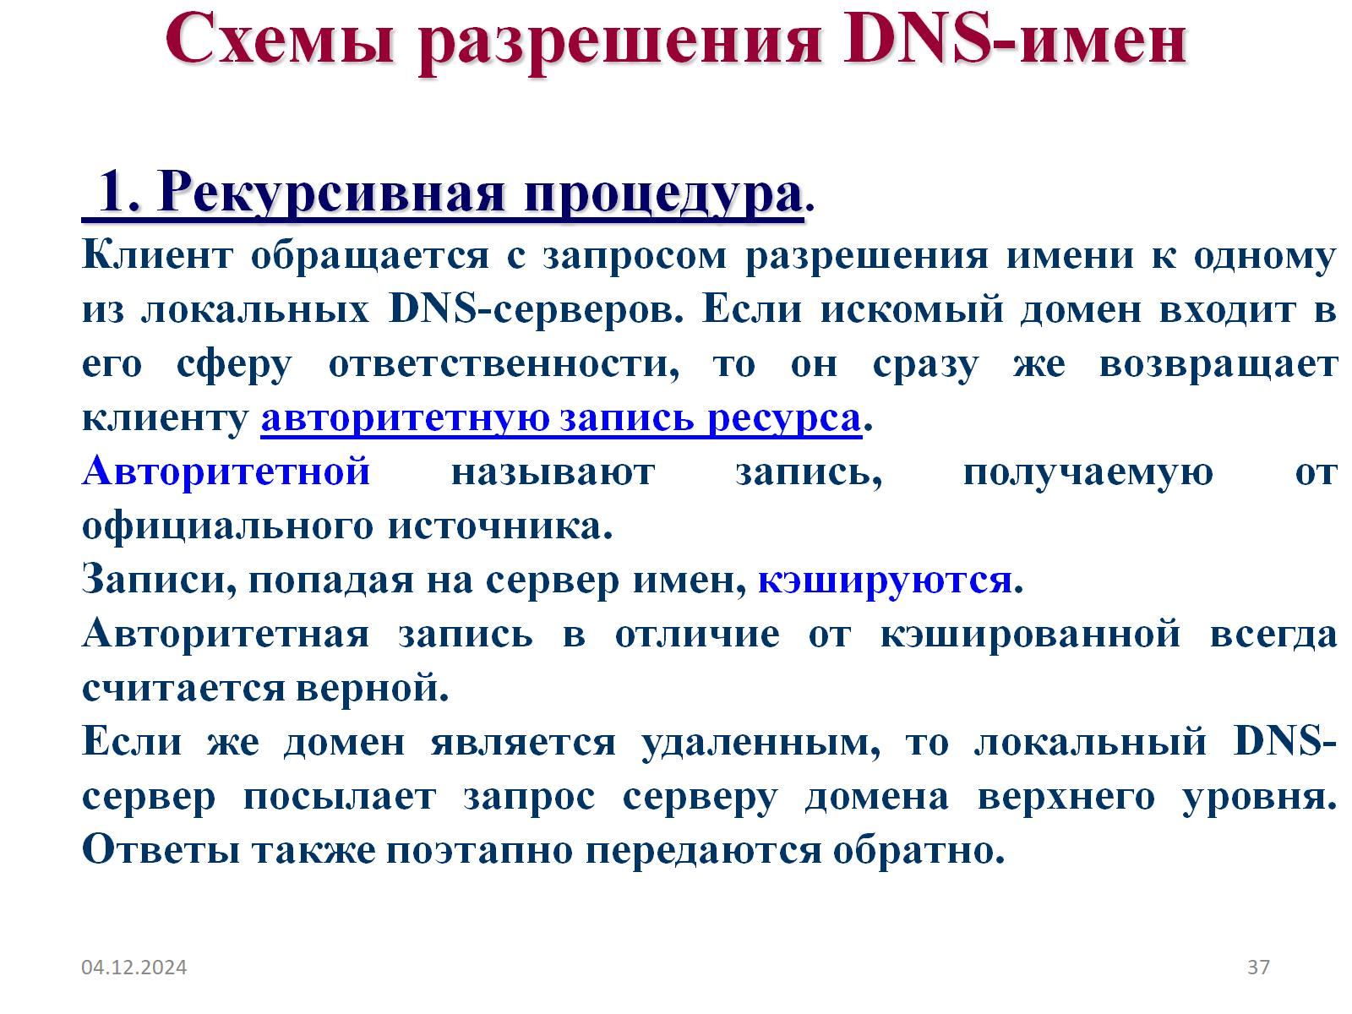

Slide 38
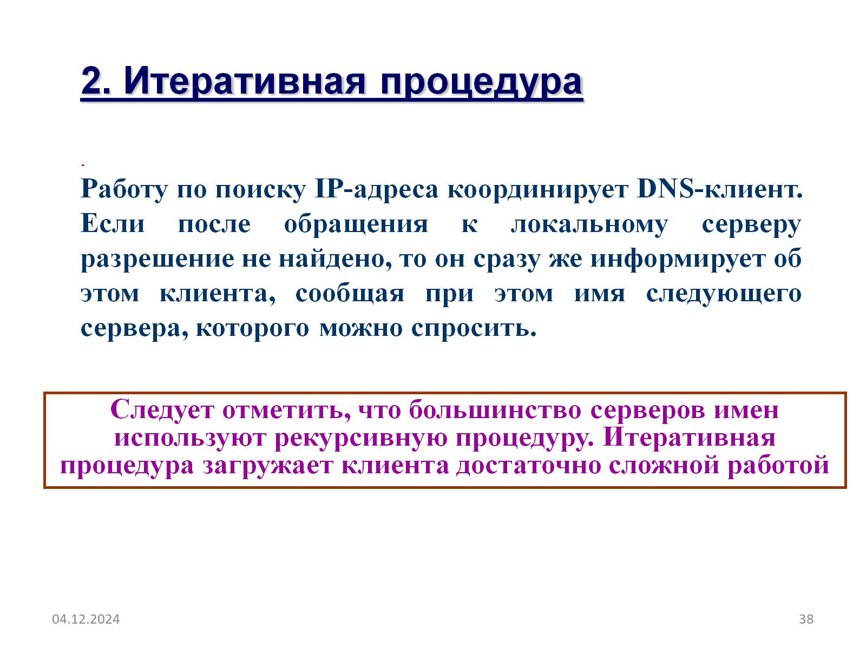

Slide 39
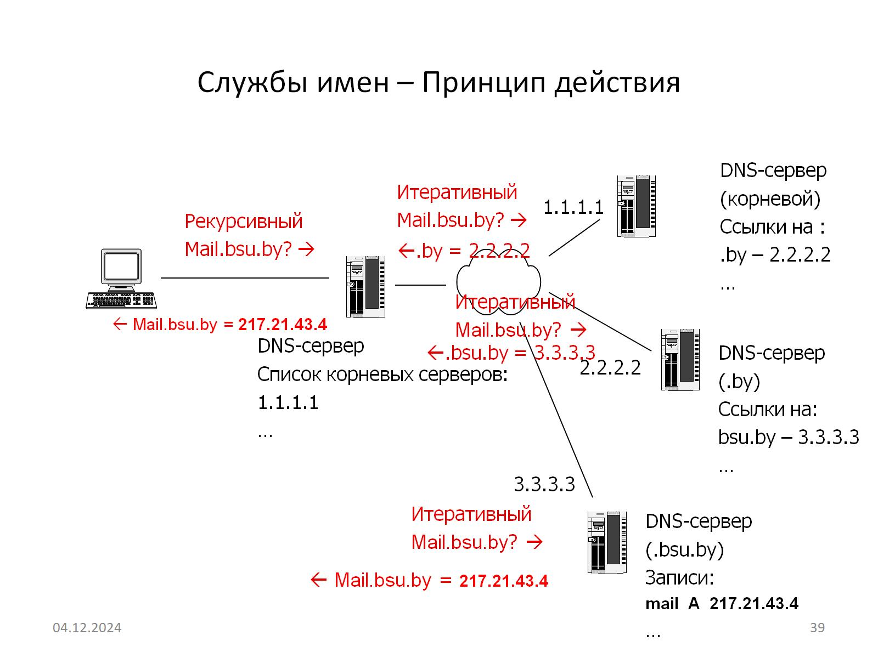
Службы имен – Принцип действия

Slide 40
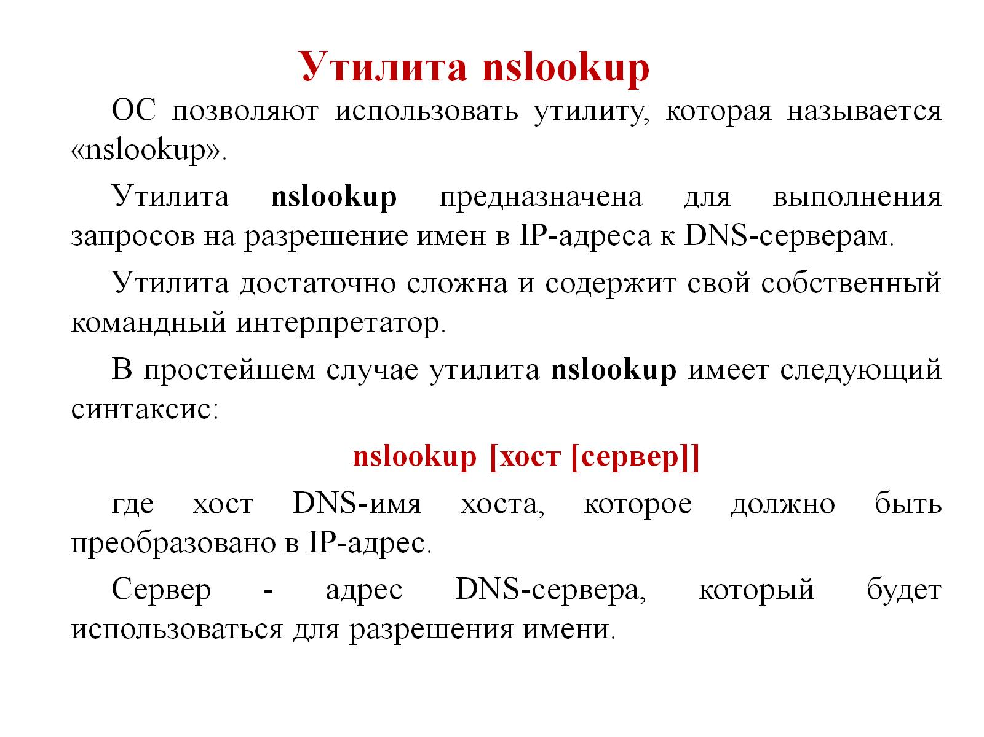
Утилита nslookup

Slide 41
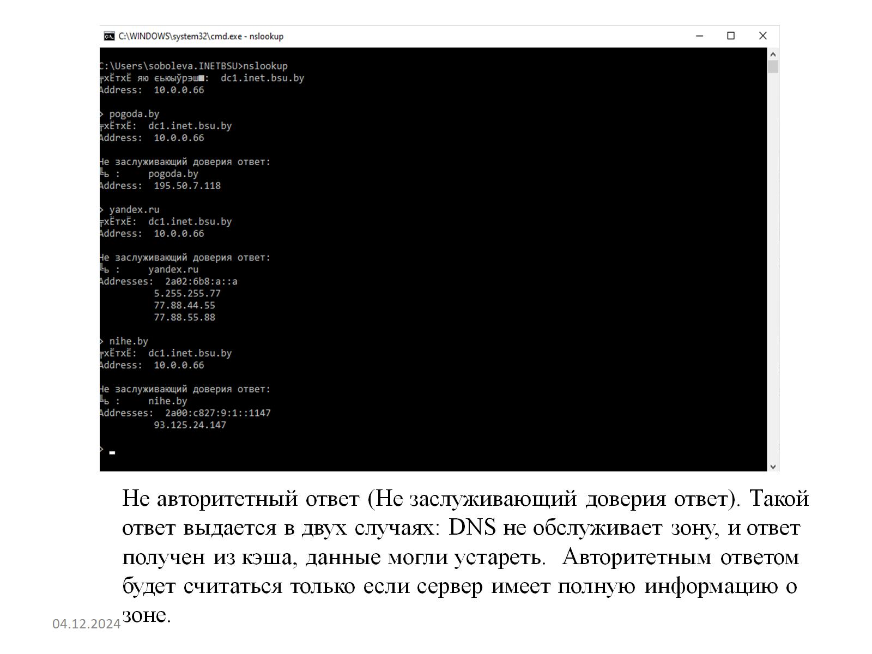

Slide 42
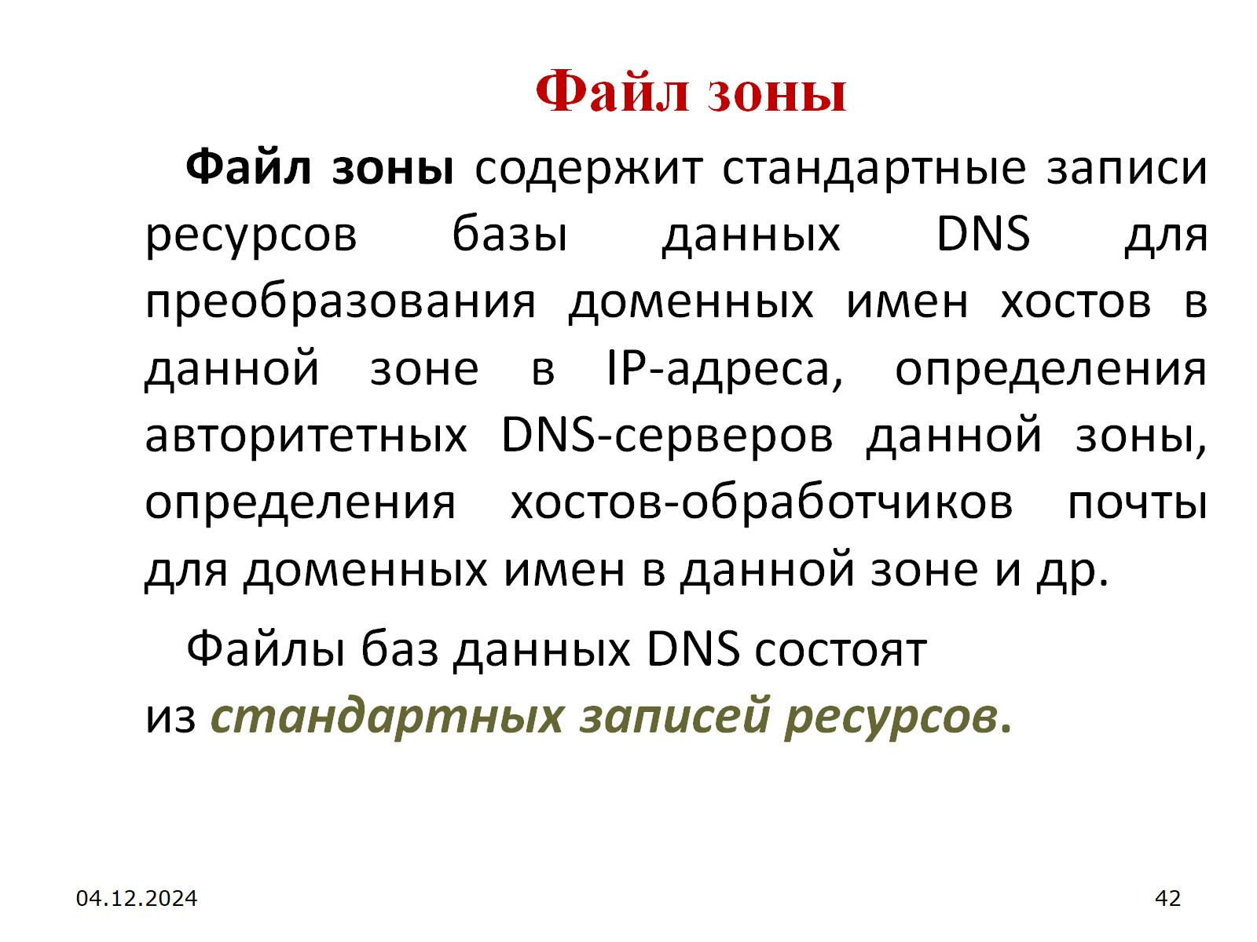
Файл зоны

Slide 43
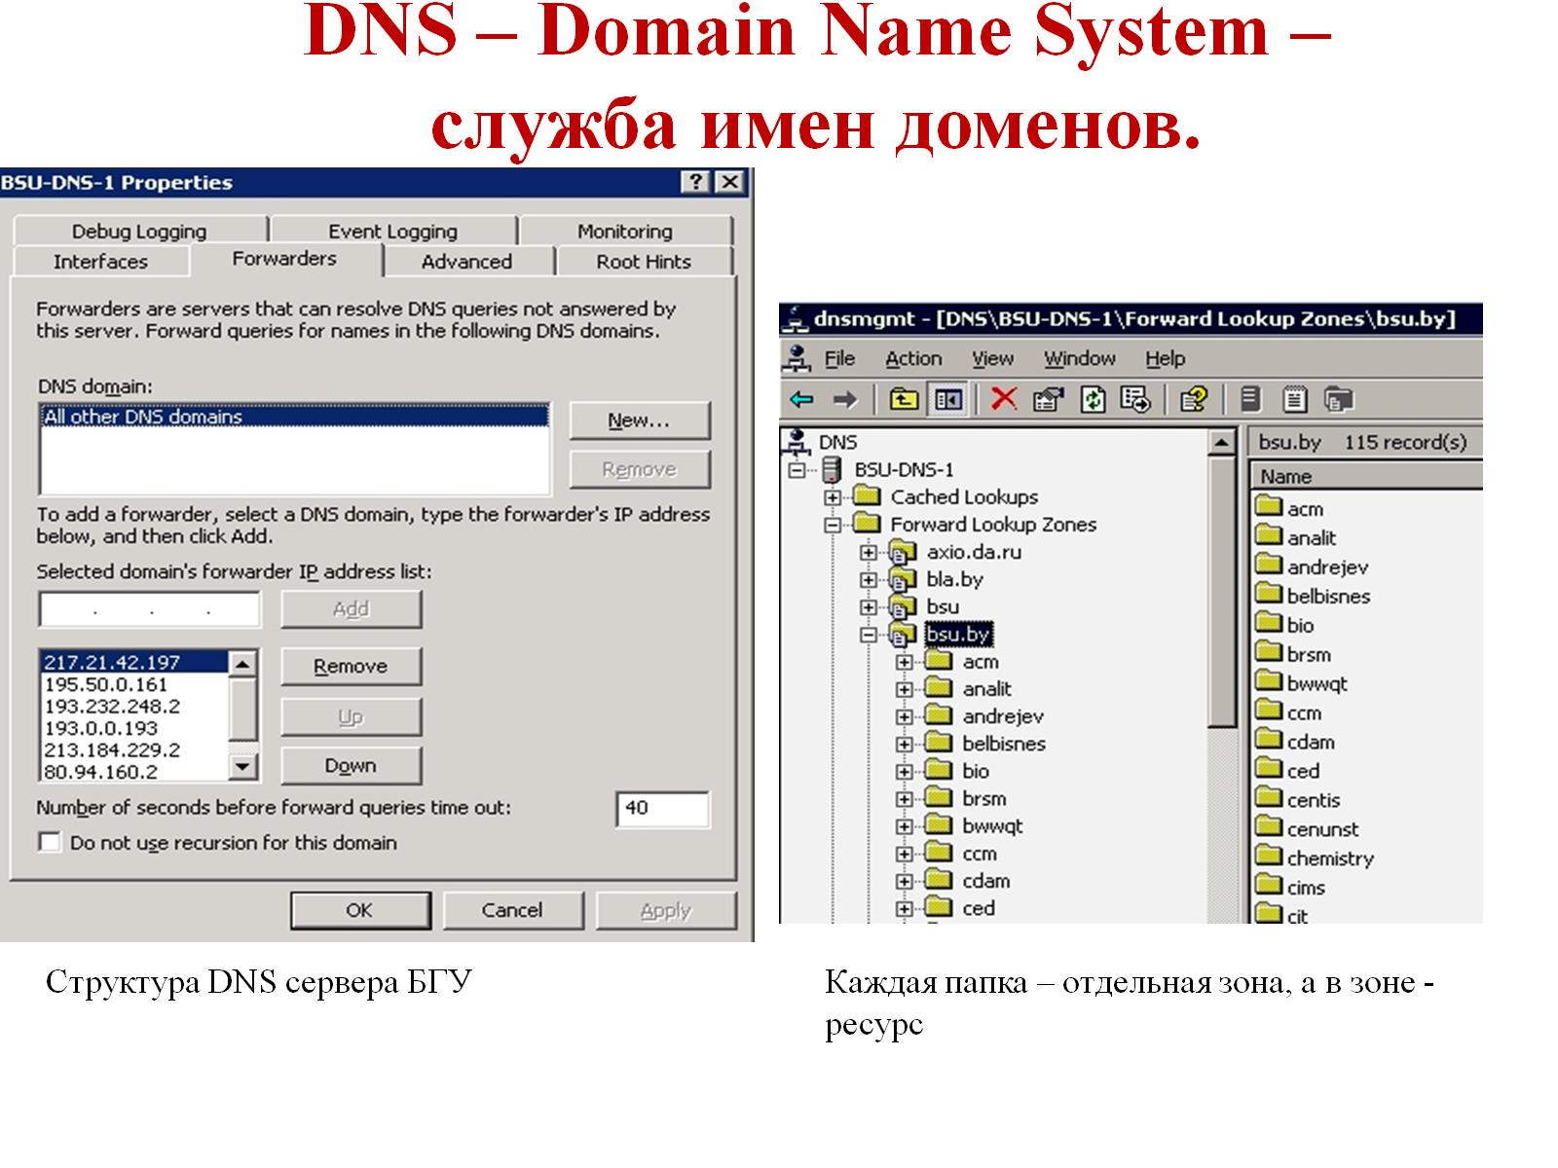
DNS – Domain Name System – служба имен доменов.

Slide 44
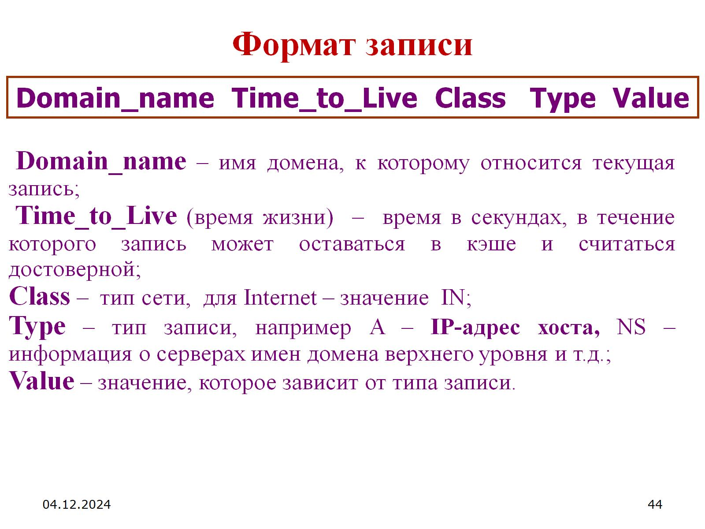

Slide 45
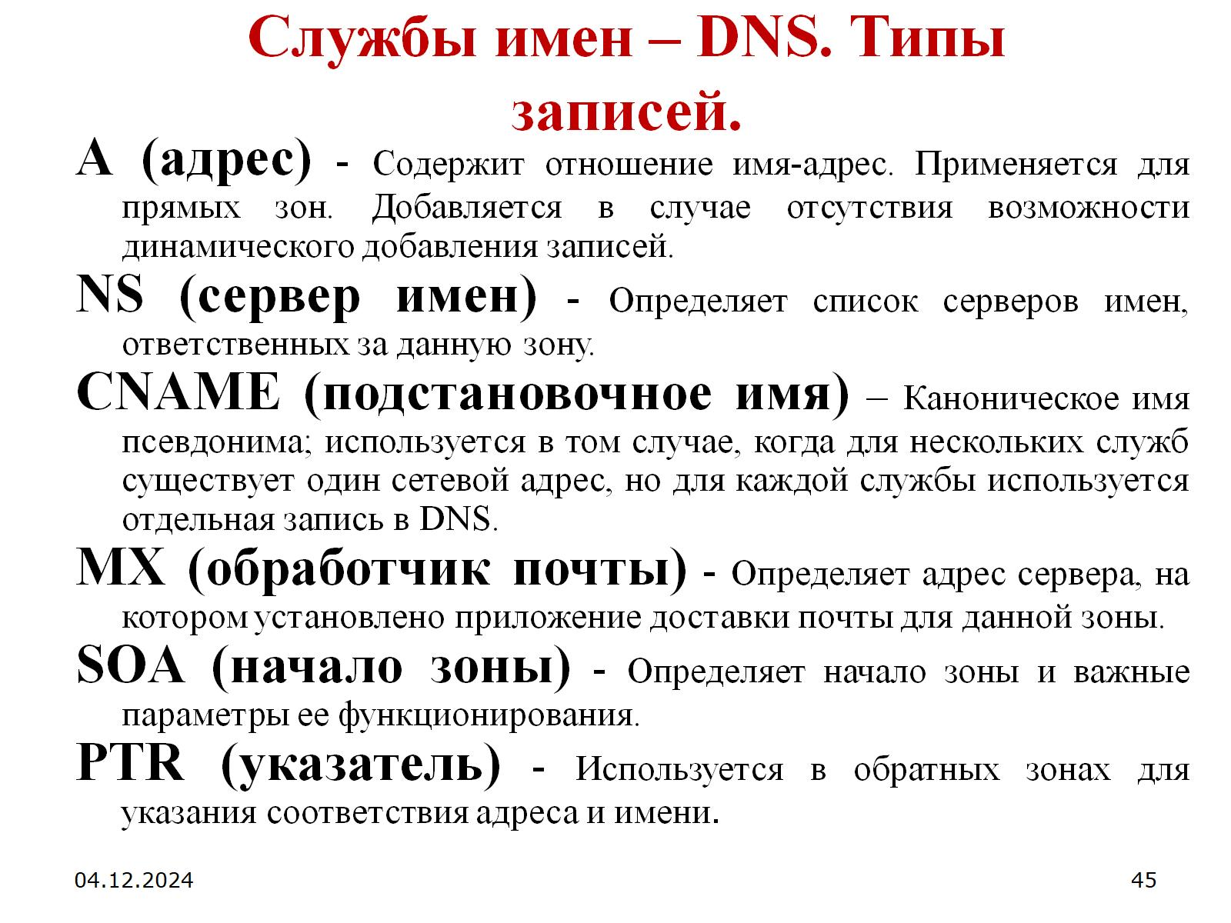
Службы имен – DNS. Типы записей.

Slide 46
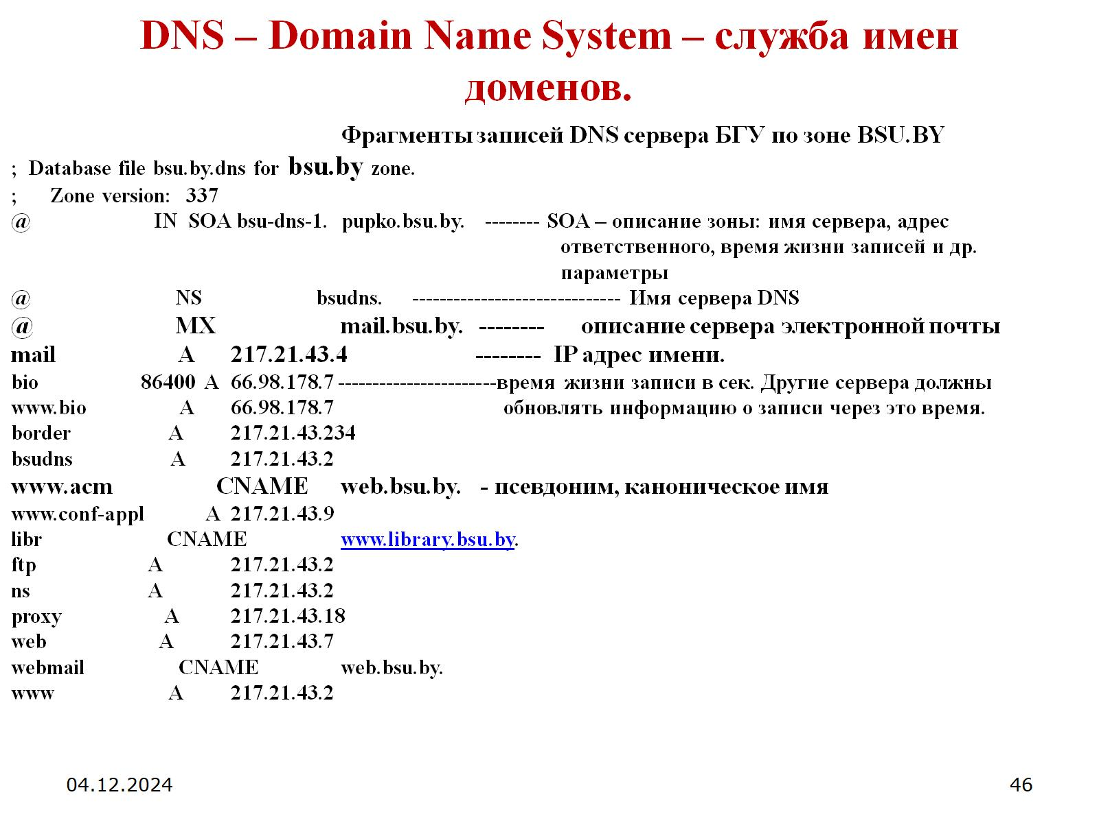
DNS – Domain Name System – служба имен доменов.

Slide 47
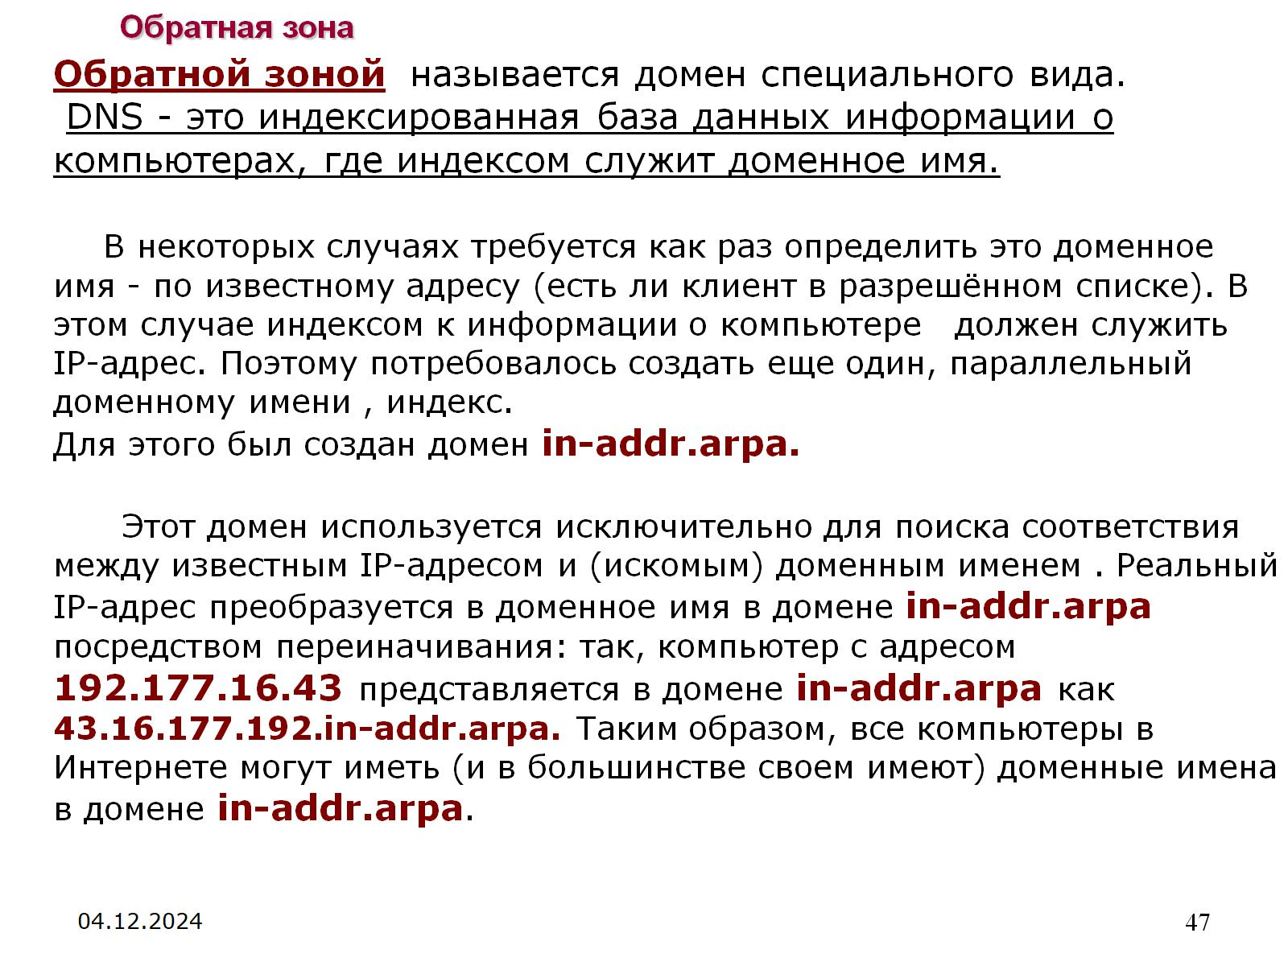

Slide 48
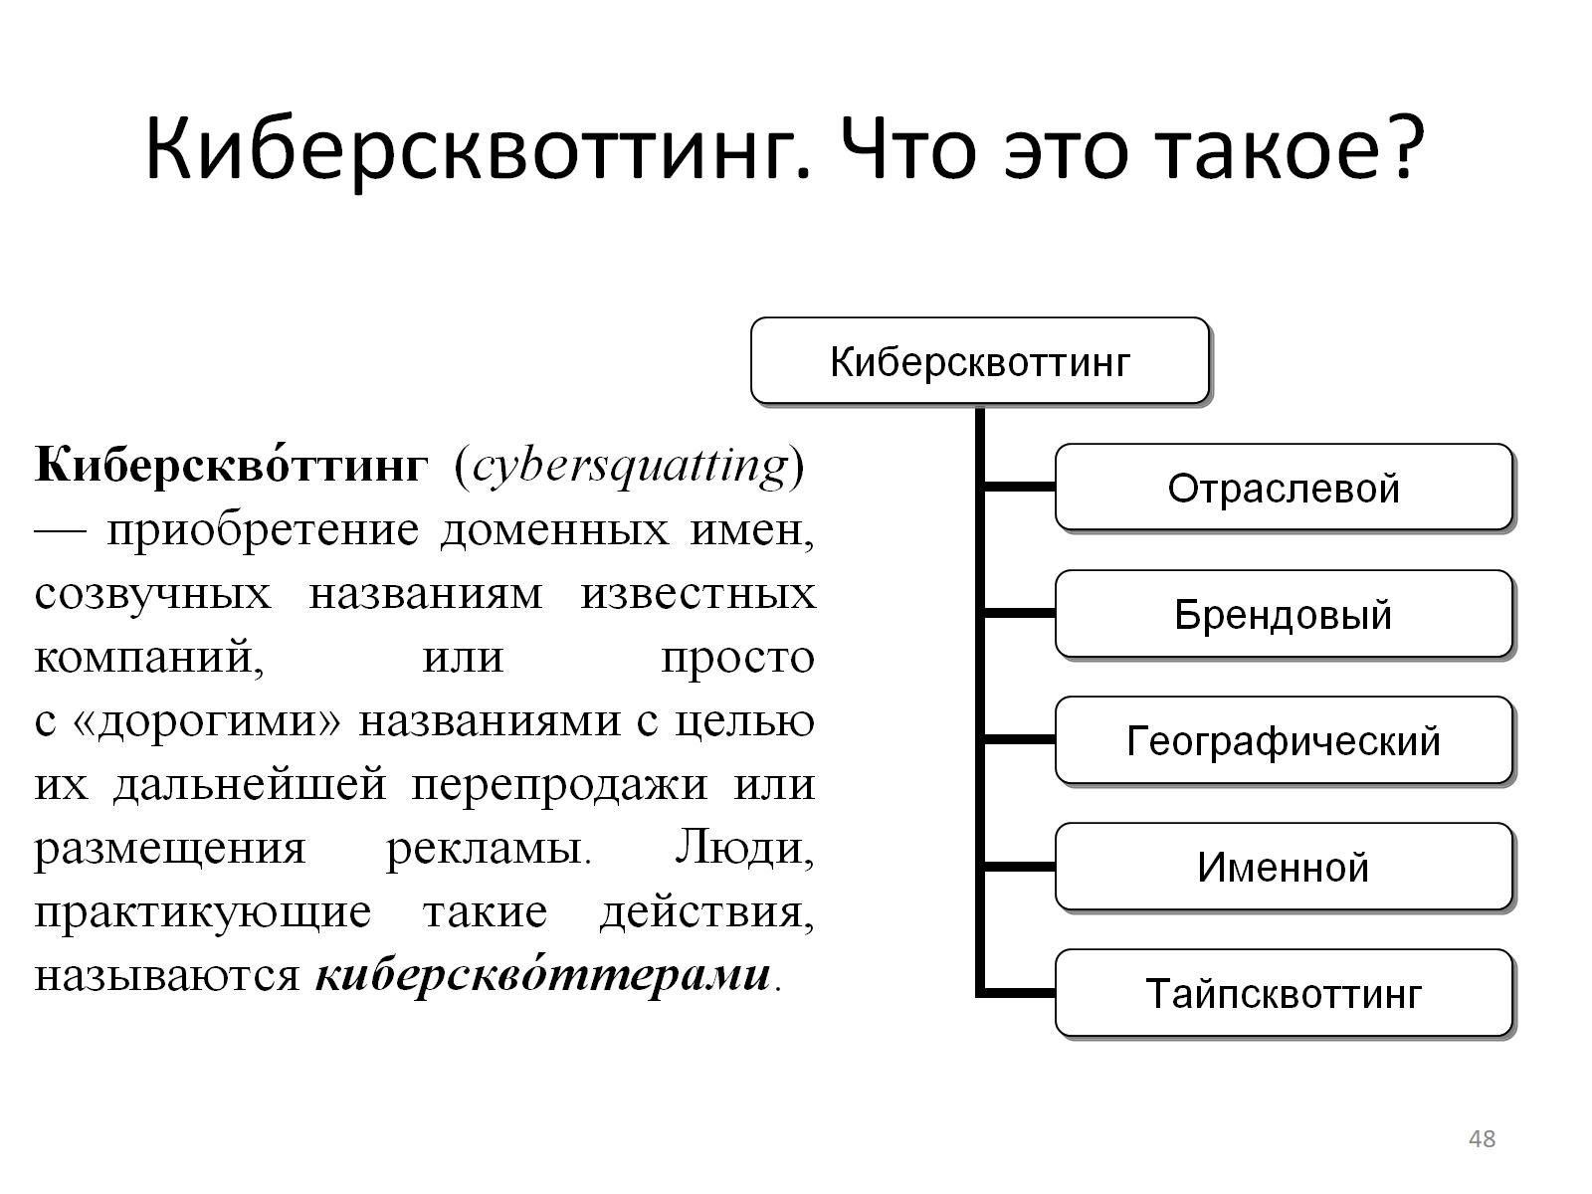
Киберсквоттинг. Что это такое?

Slide 49
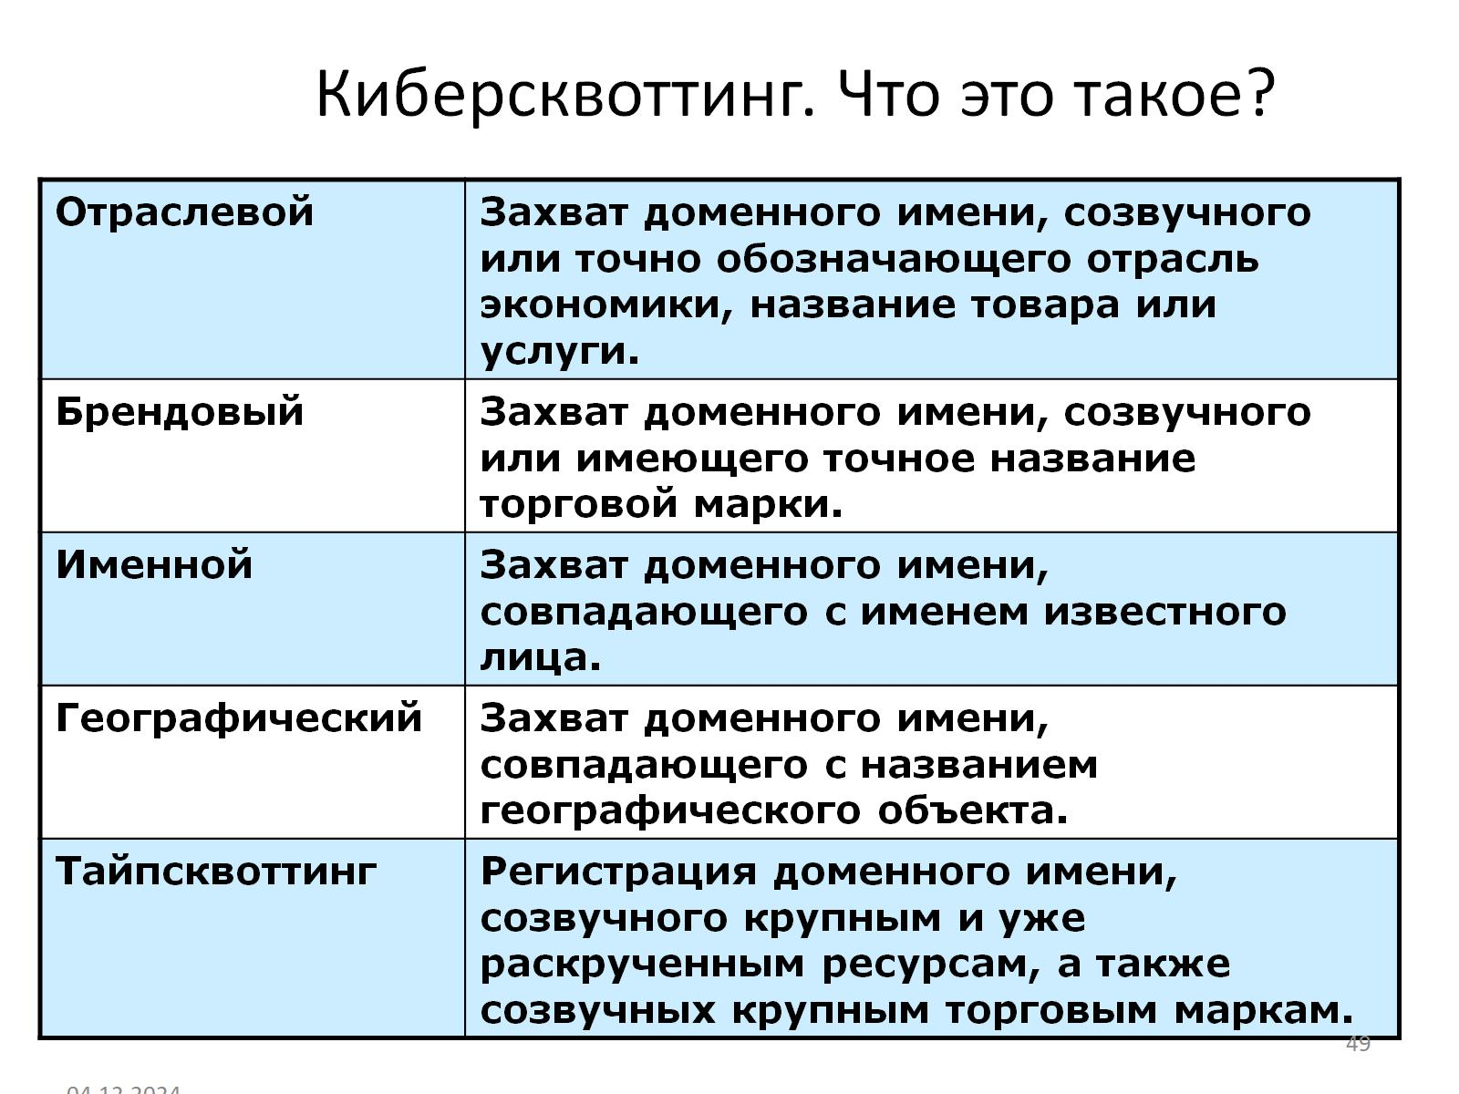
Киберсквоттинг. Что это такое?

Slide 50
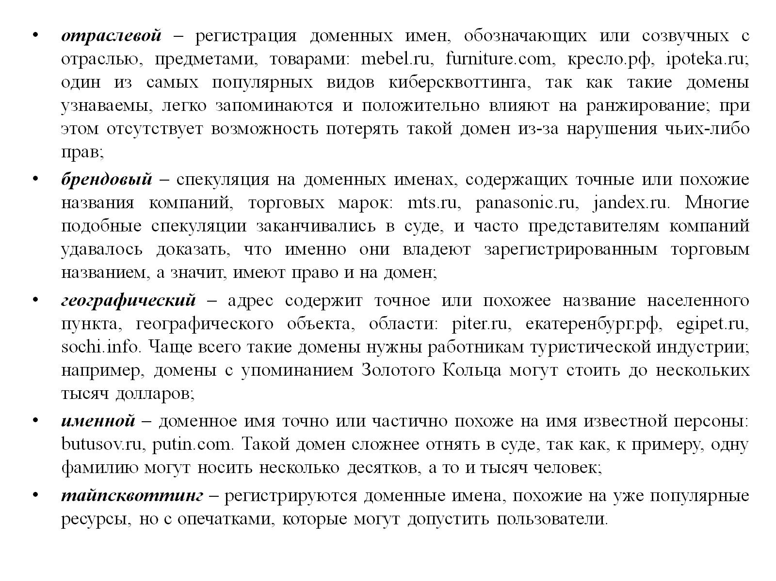

Slide 51
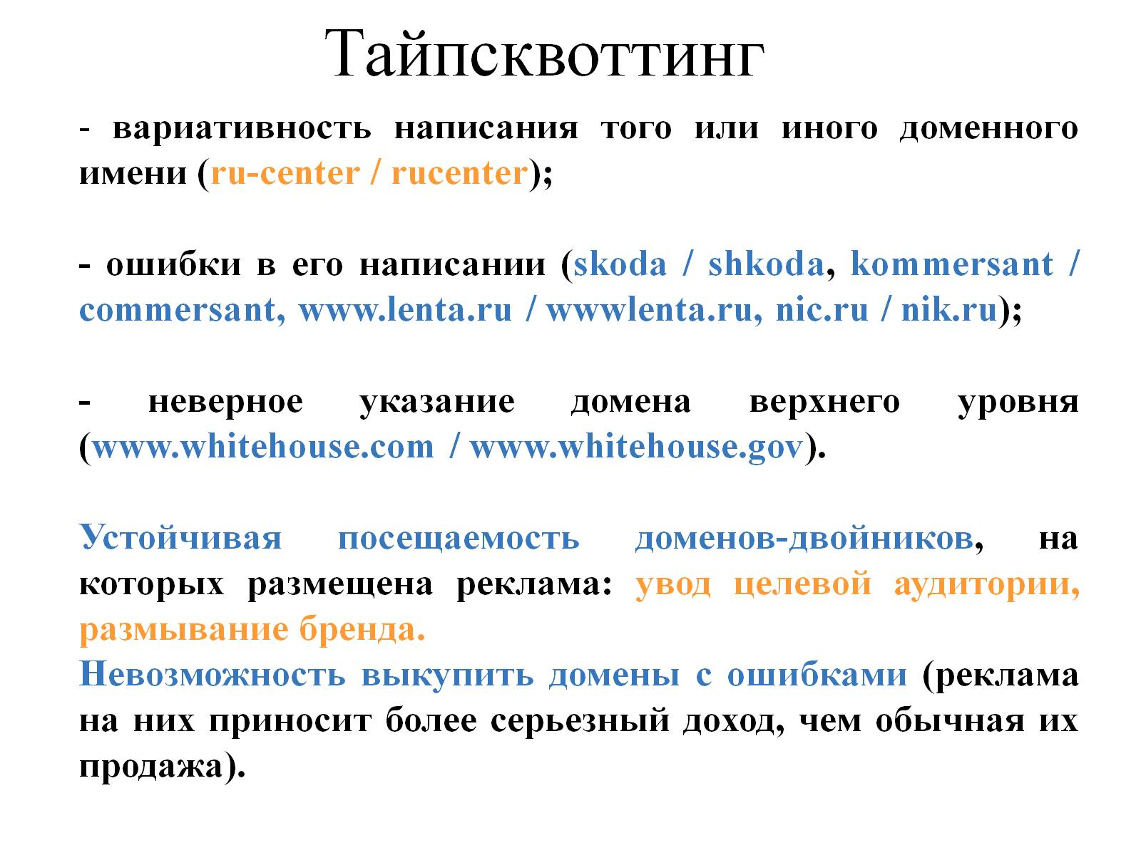

Slide 52
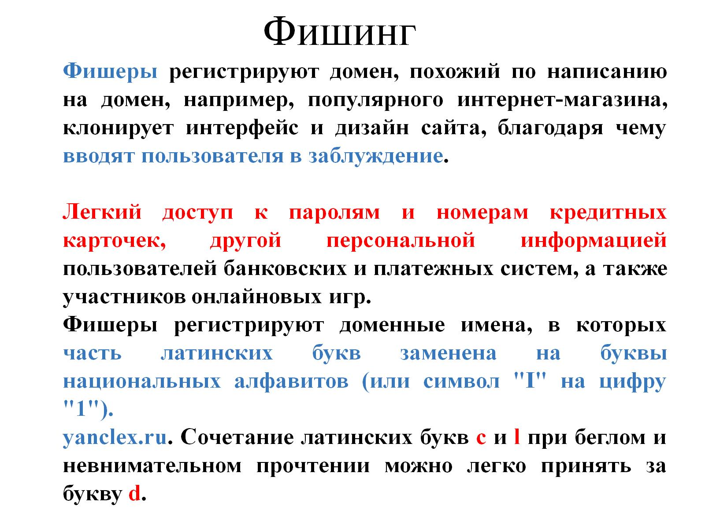

Slide 53


Slide 54

6.2. Протоколы электронной почты

Slide 55

История создания электронной почты (1971)

Slide 56


Slide 57


Slide 58


Slide 59


Slide 60


Slide 61


Slide 62

Механизм отправки писем

Slide 63

SMTP, POP и IMAP

Slide 64


Slide 65

6.2.1. ПРОТОКОЛ SMTP

Slide 66


Slide 67


Slide 68


Slide 69


Slide 70

Схема с выделенным почтовым сервером в принимающем домене

Slide 71


Slide 72


Slide 73

Почтовый стандарт MIME (RFC1521)

Slide 74

6.3. FTP-клиенты и серверы

Slide 75


Slide 76


Slide 77


Slide 78

6.4. WEB-служба. Протокол HTTP

Slide 79


Slide 80


Slide 81


Slide 82

Веб-клиент и веб-сервер

Slide 83


Slide 84


Slide 85


Slide 86

В URL-адресе можно выделить три части.

Slide 87

ПРОТОКОЛ HTTP

Slide 88

Каждое HTTP-сообщение состоит из трёх частей, которые передаются в следующем порядке:

Slide 89


Slide 90

Стартовая строка HTTP

Slide 91

Стартовая строка HTTP

Slide 92


Slide 93

Стартовая строка HTTP

Slide 94

Стартовая строка HTTP

Slide 95

Поясняющие коды

Slide 96


Slide 97


Slide 98


Slide 99


Slide 100


Slide 101

Заголовки HTTP

Slide 102

Тело сообщения

Slide 103


